Slide 1
Presentación
Secretaría de Salud de Medellín
Pág.. 1
Boletín de Periodo Epidemiológico Medellín
Programa Vigilancia Epidemiológica – Subsecretaría de Salud Pública
Periodo epidemiológico 01 de 2023 - Reporte Semanas 01 a 04 (Hasta Enero 28 de 2023)
El Boletín de Período Epidemiológico es una publicación de los eventos de interés en salud pública, notificados a la Secretaría de Salud de Medellín a través del Sistema de Vigilancia en Salud Pública SIVIGILA. Pretende ofrecer un panorama del comportamiento de estos eventos por cada período epidemiológico del año, con el fin de retroalimentar y facilitar a los diferentes actores un insumo para orientar la toma de decisiones.
Este informe se publica por periodo epidemiológico, luego de haber realizado validaciones, procesamiento de los datos, análisis de los eventos y resultados de procesos como investigaciones epidemiológicas de campo y unidades de análisis de morbilidad y mortalidad.
Los resultados publicados en este boletín pueden variar de acuerdo a la dinámica de la notificación, los ajustes y la clasificación final de los eventos. Cualquier información contenida en el Informe es de dominio público y pueden ser utilizada o reproducida siempre y cuando se cite como fuente: Boletín de Período Epidemiológico. Secretaría de Salud de Medellín .
Subsecretaría de Salud Pública
Programa Vigilancia Epidemiológica
Líder de Programa: Rita Elena Almanza Payares
Epidemiólogos
Carlos Julio Montes Zuluaga
Isabel Cristina Vallejo Zapata
José José Arteaga García
Ximena Ríos
Maritza Rodríguez
Sebastián Villada
John Jairo González Duque
Profesionales Vigilancia Epidemiológica y Sistemas de Información
Adiela María Yepes Pemberthy
Wilson Restrepo Manrique
Priscila Ramírez García
Catalina María Vargas Guzmán
Mónica María Quiñones Montes

Slide 2
Contenido
Secretaría de Salud de Medellín
Pág.. 2
Boletín de Periodo Epidemiológico Medellín
Programa Vigilancia Epidemiológica – Subsecretaría de Salud Pública
Periodo epidemiológico 01 de 2023 - Reporte Semanas 01 a 04 (Hasta Enero 28 de 2023)
Tuberculosis |  |  |  | Pág. 4
Inmunoprevenibles
Tosferina |  |  |  | Pág. 7
Parotiditis |  |  |  | Pág. 8
Varicela |  |  |  | Pág. 10
Meningitis |  |  |  | Pág. 12
Parálisis flácida |  |  |  | Pág. 13
Síndrome de rubéola congénita |  |  |  | Pág. 13
Tétanos accidental |  |  |  | Pág. 13
EAPV |  |  |  | Pág. 13
Difteria |  |  |  | Pág. 13
Sarampión y rubéola |  |  |  | Pág. 13
Hepatitis A |  |  |  | Pág. 14
Hepatitis B |  |  |  | Pág. 16
Hepatitis C |  |  |  | Pág. 16
Intoxicaciones |  |  |  | Pág. 21
Enfermedades Transmitidas por Alimentos ETA y vehiculizadas por agua |  |  |  | Pág. 22

Slide 3
Contenido
Secretaría de Salud de Medellín
Pág.. 3
Boletín de Periodo Epidemiológico Medellín
Programa Vigilancia Epidemiológica – Subsecretaría de Salud Pública
Periodo epidemiológico 01 de 2023 - Reporte Semanas 01 a 04 (Hasta Enero 28 de 2023)
Infección respiratoria aguda IRA-Consulta ambulatoria |  | Pág. 25
Infección respiratoria aguda IRA-Hospitalizados |  | Pág. 26
Infección respiratoria aguda IRA-Hospitalizados en UCI |  | Pág. 27
ESI – IRAG Centinela |  | Pág. 28
Infección Respiratoria Aguda Grave Inusitada |  | Pág. 30
Intento de suicidio |  | Pág. 31
VIH |  | Pág. 34
Dengue |  | Pág. 38
Mortalidad Materna - MM |  | Pág. 39
Morbilidad materna extrema - MME |  | Pág. 40
Mortalidad perinatal y neonatal tardía MPNNT |  | Pág. 41
Sífilis Gestacional SG |  | Pág. 42
Sífilis Congénita SC |  | Pág. 43
Gestantes con diagnóstico de VIH y Transmisión Materno Infantil TMI de VIH. |  | Pág. 44
Gestantes con diagnóstico de Hepatitis B y Trasmisión Materno Infantil TMI de la Hepatitis B. |  | Pág. 45
Violencia de género e intrafamiliar |  | Pág. 46
Cáncer de mama |  | Pág. 50
Cáncer de cuello uterino |  | Pág. 52

Slide 4
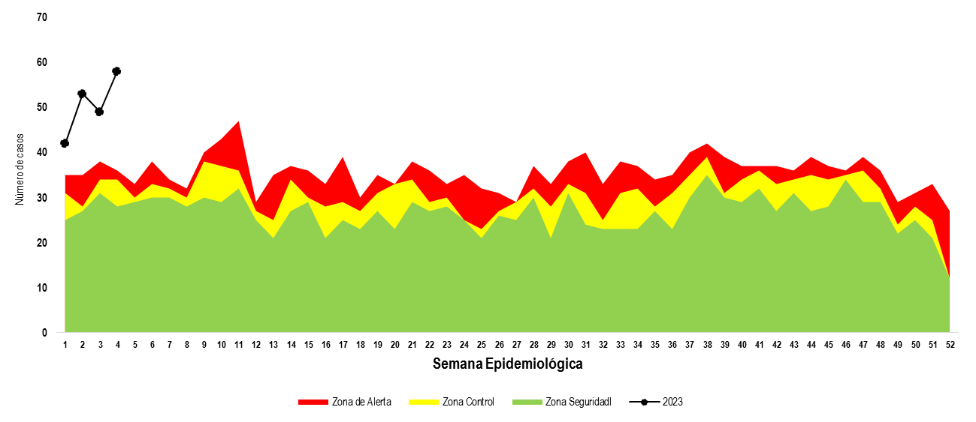
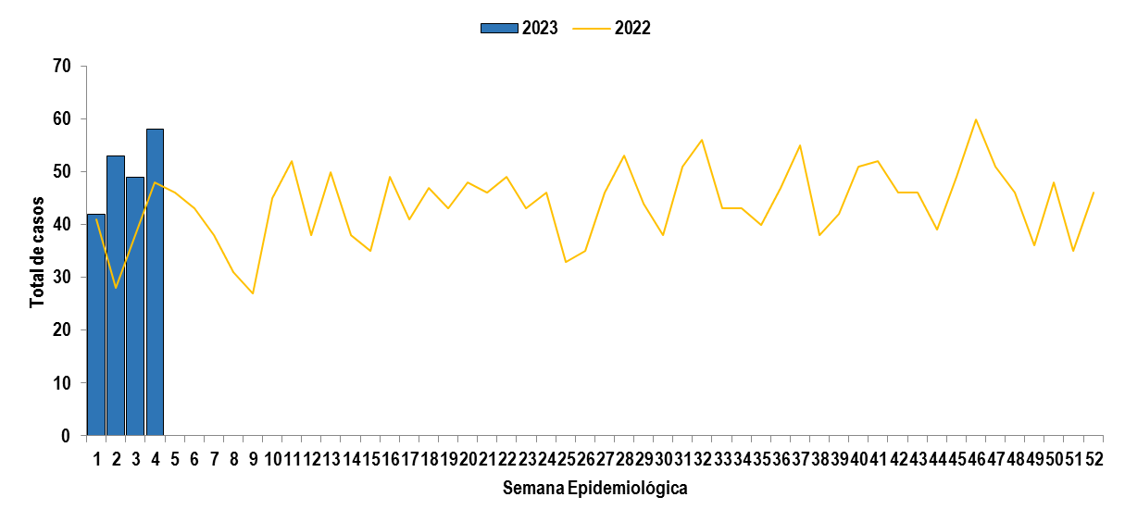
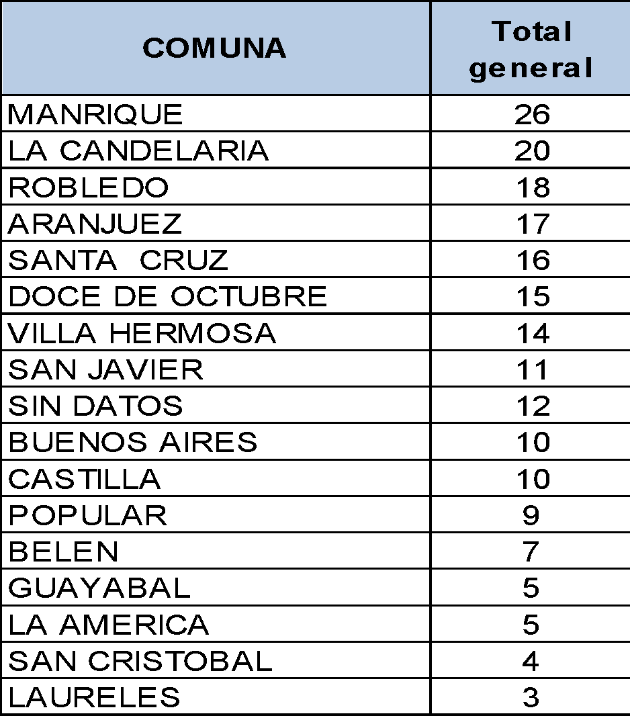
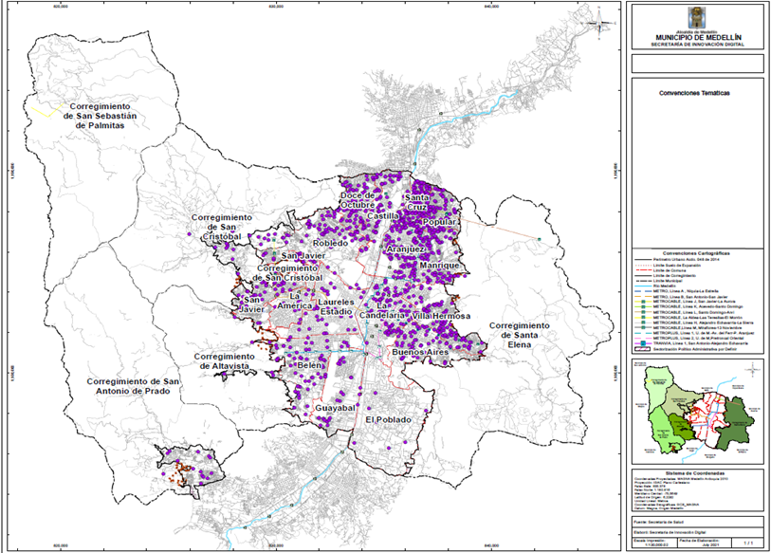
Tuberculosis
Comportamiento de la notificación
Pág.. 4
Periodo 1 de 2023
Semana 1 al 4- 2023
Fuente: SIVIGILA. Secretaria de Salud de Medellín.
Figura. Canal endémico de los casos notificados de tuberculosis todas las formas Medellín, Semana 1 al 4 de 2023
202
La variación porcentual con respecto al mismo periodo del año anterior aumentó en un 30,3%
(155 casos)
Fuente: SIVIGILA. Secretaria de Salud de Medellín.
Figura. Comportamiento de los casos notificados semanalmente de tuberculosis todas las formas Medellín, a Semana 1 al 4- 2023.
Comportamiento por territorio
Fuente: SIVIGILA. Secretaria de Salud de Medellín.
Figura. Numero de casos de Tuberculosis por Comuna. Medellín, a Periodo epidemiológico 1 acumulado de 2023.
Fuente: SIVIGILA. Secretaria de Salud de Medellín.
Figura. Mapa temático de densidad de tuberculosis todas las formas. Medellín, a Periodo epidemiológico 1 acumulado de 2023

Slide 5
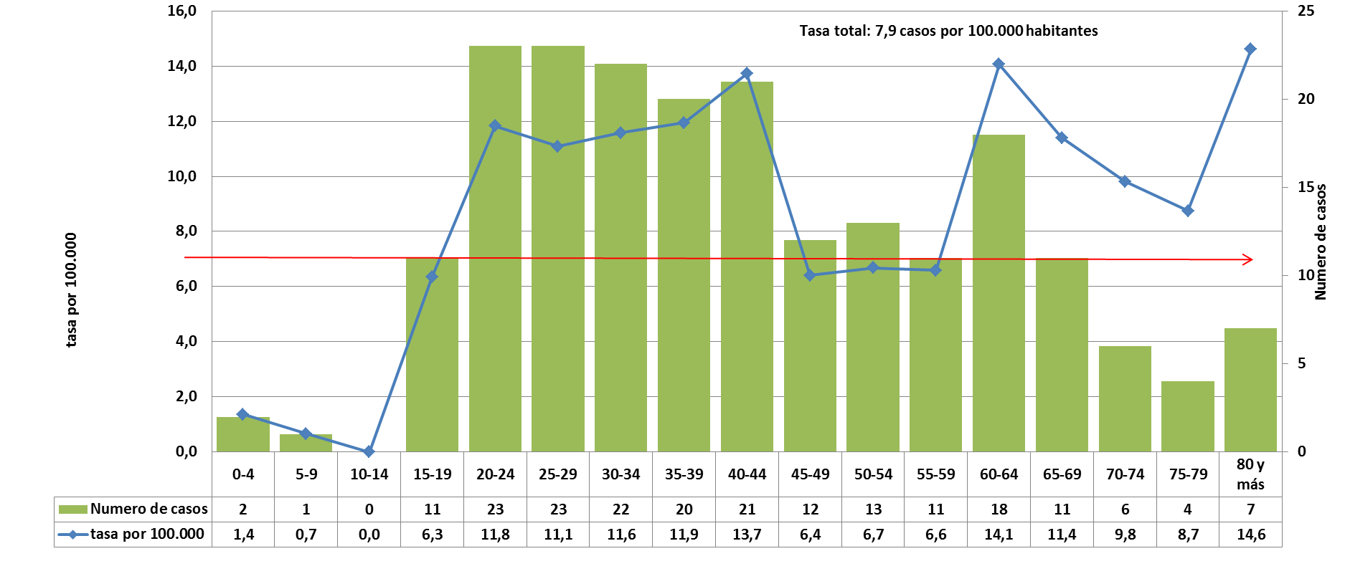
Comportamiento variables de interés
Pág.. 5
Masculino
Femenino
Hospitalizado
Fallecidos
Coinfección
60,9%
39,1%
57,9%
9,9%
17,8%
123 casos
79 casos
117 casos
20 casos
36 casos
Poblaciones especiales
Privados de la Libertad | Habitante de calle | Profesionales de la salud | Población Migrante
2 casos
14 casos
2 casos
4 casos
Indicadores
Porcentaje de casos de tuberculosis
Porcentaje de antecedente de tratamiento
81,9%
Pulmonar
18,1%
Extrapulmonar
85,7%
Nuevo
14,3%
Previamente tratado
Fuente: SIVIGILA. Secretaria de Salud de Medellín.
Figura Tasa de incidencia y numero casos notificados de tuberculosis todas las formas por grupo de edad Medellín, a Semana 1 al 4- 2023

Slide 6
Análisis de resistencia
Pág.. 6
Tabla . Clasificación según tipo de Resistencia y antecedente de tratamiento previo de la tuberculosis. Período epidemiológico 1 Medellín 20223
Resistencia
3,4%
7 casos
Casos Nuevos
1 Casos
Previamente tratados
6 Casos
Consideraciones técnicas
Un aumento en la notificación de casos de tuberculosis con respecto al mismo período del año anterior (30,3) y una tasa total 7.9 casos por 100.000 habitantes En promedio se notifican 513 casos de tuberculosis semanalmente..
De las personas con tuberculosis, el 22.1% son mayores de 65 años y con las mayores tasas de incidencia, superando la tasa total. La población migrante aportó 4 casos del total de los casos notificados con mayor frecuencia en población procedente de Venezuela
.

Slide 7
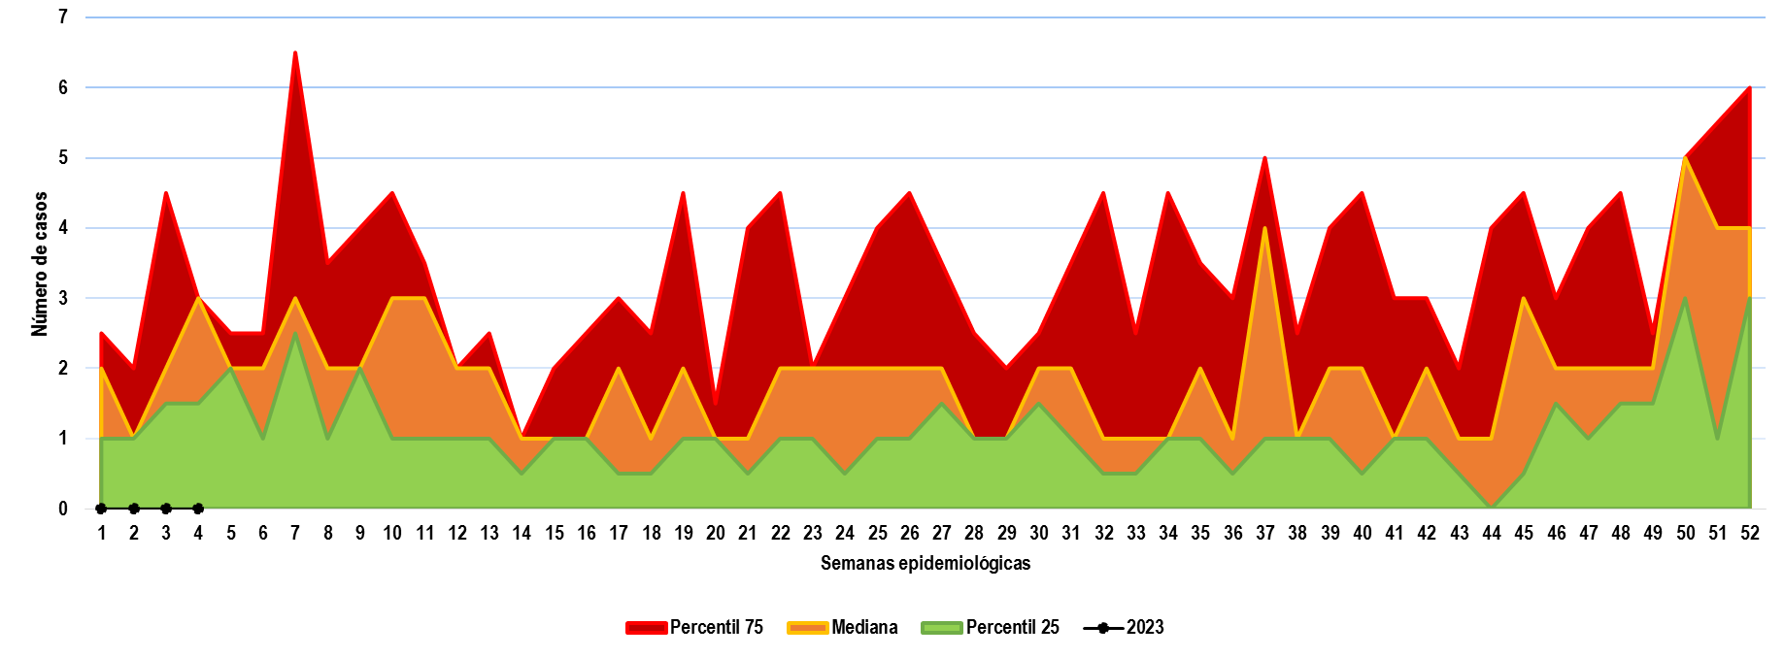
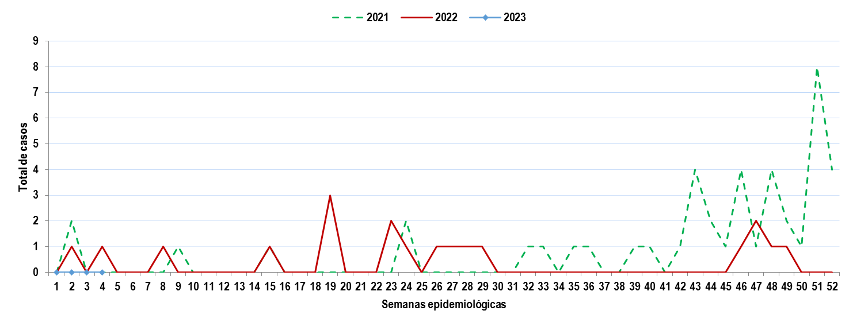
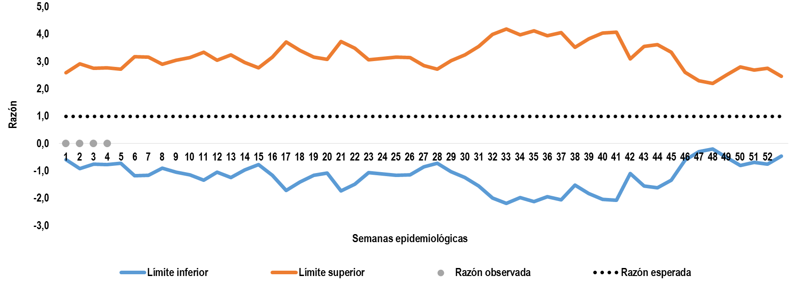
Tosferina
Comportamiento de la notificación
Pág..7
Periodo epidemiológico 1 - 2023
Fuente: SIVIGILA. Secretaria de Salud de Medellín.
Figura. Canal endémico de Tosferina. Medellín, a Período epidemiológico 1 acumulado de 2023.
0% Mortalidad
0
Variación porcentual de 200% menos respecto al mismo periodo del año anterior
Fuente: SIVIGILA. Secretaria de Salud de Medellín.
Figura. Número de casos de Tosferina. Medellín, a Período epidemiológico 1 acumulado, años 2021-2023.
Comportamiento inusual
Indicadores
Letalidad
0%
0 casos
Porcentaje de investigación de campo oportuna
66%
Cumplimiento en la notificación
9/9 casos probables notificados
Fuente: SIVIGILA. Secretaria de Salud de Medellín.
Figura. Comportamiento inusual de la Tosferina. Medellín, a Periodo epidemiológico 1 acumulado de 2023.
Notes:
No olvidar ajustar los indicadores

Slide 8
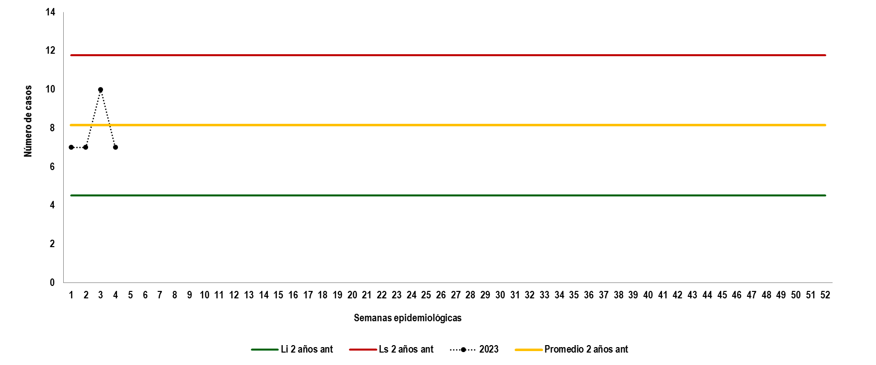
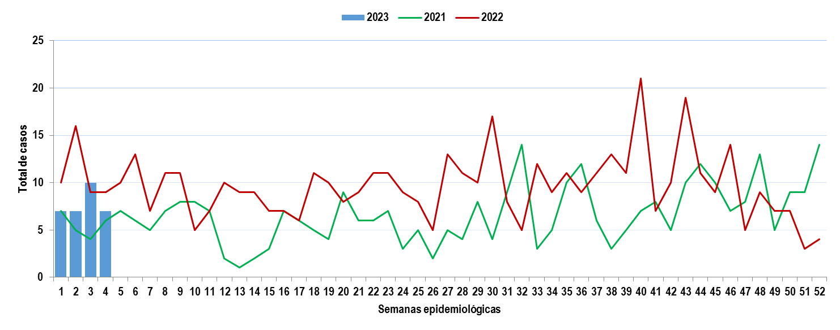
Parotiditis
Comportamiento de la notificación
Pág..8
Periodo epidemiológico 1 - 2023
Fuente: SIVIGILA. Secretaria de Salud de Medellín.
Figura. Gráfico de control de Parotiditis. Medellín, a Período epidemiológico 1 acumulado de 2023.
0% Mortalidad
31
Variación porcentual de 30% menos respecto al mismo periodo del año anterior
Fuente: SIVIGILA. Secretaria de Salud de Medellín.
Figura. Comportamiento de Parotiditis. Medellín, a Período epidemiológico 1 acumulado, años 2021-2023.
Comportamiento por territorio
Indicadores
Proporción de incidencia en población general
1,16* 100 mil
31 casos
Proporción de incidencia en menores de 5 años
2* 100 mil
3 casos
Brotes con investigación de campo
--%
0 brotes
Fuente: SIVIGILA. Secretaria de Salud de Medellín.
Figura. Mapa temático de puntos de Varicela. Medellín, a Período epidemiológico 1 acumulado de 2023

Slide 9
Comportamiento variables de interés
Pág..9
Sexo
Etnia
Población especiales
Masculino
Femenino
Afrodescendiente
Indígena
Privados de la Libertad
Habitante de calle
42%
58%
0,0%
0,0%
0,0%
0%
18 Casos
25 Casos
0 Casos
0 Casos
0 Casos
0 Casos
Curso de vida
Primera infancia
16,1%
5 casos
Adulto Mayor
16,1 %
5 casos
Infancia
6,5%
2 casos
Adultez
51,6%
16 casos
Adolescencia
3,2%
1 casos
Juventud
6,5%
2 casos
Consideraciones técnicas
La tendencia actual de la Parotiditis según el gráfico de control se encuentra con predominio entre el umbral estacional y el límite inferior calculado según los dos años anteriores. El número de casos este año está por debajo de lo presentado en los 2 años anteriores, lo que corresponde con una disminución en los casos de un 30% con relación al año anterior. En promedio se notificaron 8 casos por semana epidemiológica. Los cursos de vida de adultez y adulto mayor representan el 67,7% de los casos. Estos casos podrían relacionarse o con personas no vacunadas en la infancia o con perdida de inmunidad a través del tiempo. Hasta la semana epidemiológica 4, no se identificaron brotes por este EISP.

Slide 10
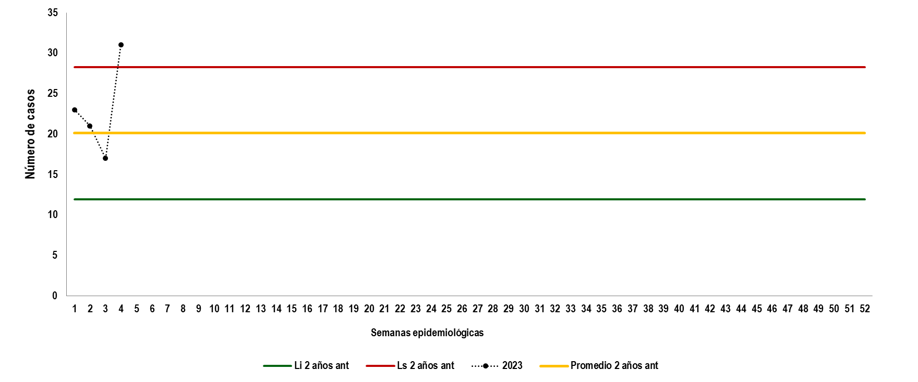
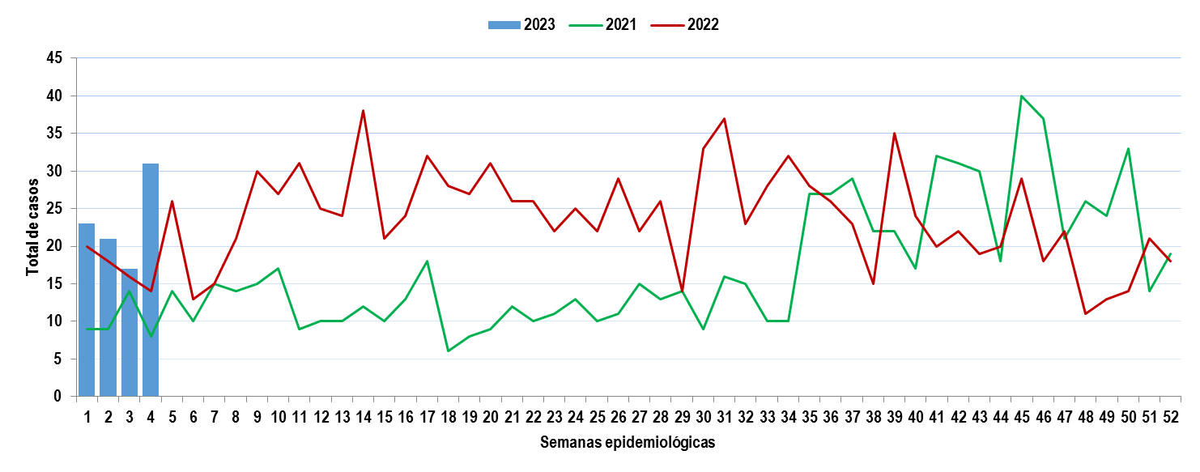
Varicela
Comportamiento de la notificación
Pág..10
Periodo epidemiológico 1- 2023
Fuente: SIVIGILA. Secretaria de Salud de Medellín.
Figura. Gráfico de control de Varicela. Medellín, a Período epidemiológico 1 acumulado de 2023.
0% Mortalidad
92
Variación porcentual de 35% más respecto al mismo período del año anterior
Fuente: SIVIGILA. Secretaria de Salud de Medellín.
Figura. Comportamiento de la Varicela. Medellín, a Periodo epidemiológico 1 acumulado, años 2021-2023.
Comportamiento por territorio
Fuente: SIVIGILA. Secretaria de Salud de Medellín.
Figura. Mapa temático de puntos de Varicela. Medellín, a Período epidemiológico 1 acumulado de 2023

Slide 11
Comportamiento variables de interés
Pág..11
Sexo
Etnia
Población especiales
Masculino
Femenino
Afrodescendiente
Indígena
Privados de la Libertad
Maternas
39%
61%
1%
0,0%
0,0%
0,0%
36 Casos
56 Casos
1 Caso
0 Casos
0 Casos
0 Casos
Indicadores
Proporción de incidencia en población general
Proporción de incidencia en menores de 5 años
Brotes con investigación de campo
3,47 x 100 mil habitantes
92 casos
6,72 x 100 mil < 5 años
10 casos
100%
(1 brotes)
Curso de vida y brotes
Distribución de los brotes
Primera infancia
7,6%
7 casos
Adulto Mayor
3,3%
3 casos
Infancia
30,4%
28 casos
Lugar | Total brotes
Sector educativo | 1
Centro Penitenciario- Estación de Policía- Batallón | 0
Otro | 0
Familiares | 0
Adultez
17,4%
16 casos
Adolescencia
14,1%
13 casos
Juventud
27,2%
25 casos
Consideraciones técnicas
El comportamiento de la varicela hasta semana epidemiológica 4 ha estado por encima del límite inferior calculado según los dos años anteriores, con tendencia a la alza. Se evidencia un número de casos por encima de lo esperado según lo observado en 2021 y 2022. Los cursos de vida con mayor número de casos son el de infancia y el de juventud con el 30,4% y 27,7 casos respectivamente. En promedio se notificaron 23 casos por semana epidemiológica.
Notes:
No olvidar indicador de brotes

Slide 12
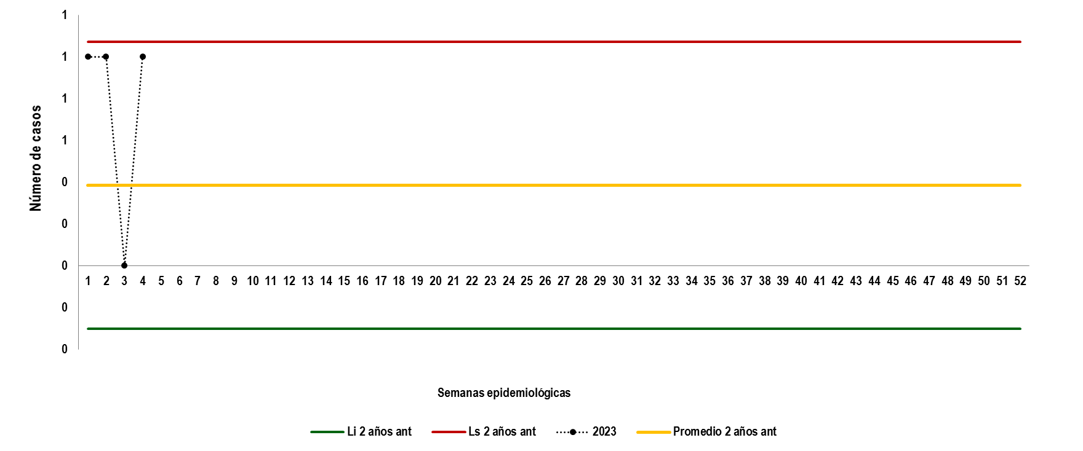
Meningitis
Comportamiento de la notificación
Pág..12
Periodo epidemiológico 1 - 2023
Fuente: SIVIGILA. Secretaria de Salud de Medellín.
Figura. Gráfico de control Meningitis por Meningococo. Medellín, a Período epidemiológico 1 de 2023.
Comportamiento variables de interés
0 Casos - Mortalidad
Sexo
Edad
4
Masculino
Femenino
< 5 años
> 65 años
Confirmados. Comportamiento similar
al mismo período del año anterior
4 casos
0 casos
0 caso
2 casos
Indicadores
Proporción de incidencia meningitis bacterianas en población general
Proporción de incidencia de meningitis bacterianas en menores de 5 años
0,15* 100 mil
4 casos
0* 100 mil
0 casos
Brotes con investigación de campo
0 Brotes
(sin brotes hasta este período)
Consideraciones técnicas
En relación a las Meningitis bacterianas notificadas uno de los casos se asoció a otros agentes bacterianos. Se notificó una muerte por Meningococo, unidad de análisis pendiente para confirmar o descartar que la mortalidad sea atribuible a la Meningitis.

Slide 13
Otros eventos inmunoprevenibles de baja frecuencia
Pág..13
Hasta la semana epidemiológica 4 se ha notificado sólo un caso probable con residencia en Medellín para este evento. A la espera del resultado de la prueba.
Síndrome de rubeola congénita
Hasta la semana epidemiológica 4 se han notificado seis (3) casos sospechosos de síndrome de rubeola congénita en residentes de la Ciudad, para una proporción de notificación de 0,19 casos por 10,000 nacidos vivos y cumpliendo con la meta de notificación proporcional para este evento que debería estar en 0,07. Dos (2) casos han sido descartados.
Parálisis Flácida
Periodo epidemiológico 1 - 2023
Periodo epidemiológico
1 - 2023
Tétanos accidental
EAPV
Hasta la semana epidemiológica 4 no se han notificado casos ni probables, ni confirmados por clínica para este evento en residentes en Medellín.
Periodo epidemiológico 1-2023
Hasta la semana epidemiológica 4 se ha notificado 1 casos de EAPV en residentes de la ciudad, pendiente por clasificación.
Periodo epidemiológico 1 - 2023
Difteria
Sarampión y Rubeola
Periodo epidemiológico 1- 2022
Hasta la semana epidemiológica 4 se notificaron en residentes de la Ciudad 0 casos como sospechosos de Rubeola y 4 casos sospechosos de Sarampión, para una proporción de notificación de 0,15 casos por cada 100.000 habitantes, no se cumple con la meta de notificación de Sarampión / Rubeola proporcional en este periodo
Hasta la semana epidemiológica 4 no se han notificado casos ni probables, ni confirmados por clínica para este evento en residentes en Medellín.
Periodo epidemiológico 1 - 2022
y que para el país deber ser mayor a 2 casos por cada 100.000 habitantes durante un año (0,16 por período). Adicionalmente, 3 de los casos de Sarampión fueron descartados después de haber realizado lo establecido por laboratorio e investigación de campo. No se han confirmado casos de Sarampión. Sin embargo, se debe estar alerta por la situación epidemiológica de estas enfermedades en el país y en todo el mundo.

Slide 14
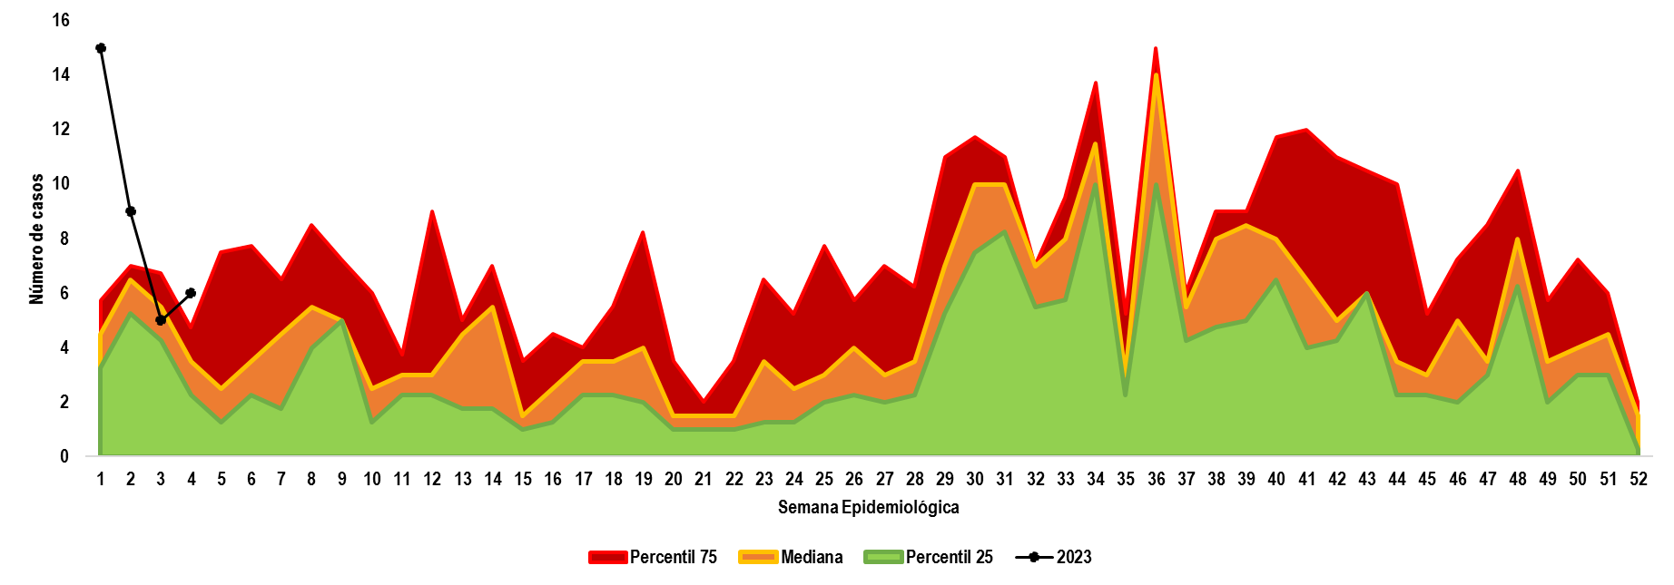
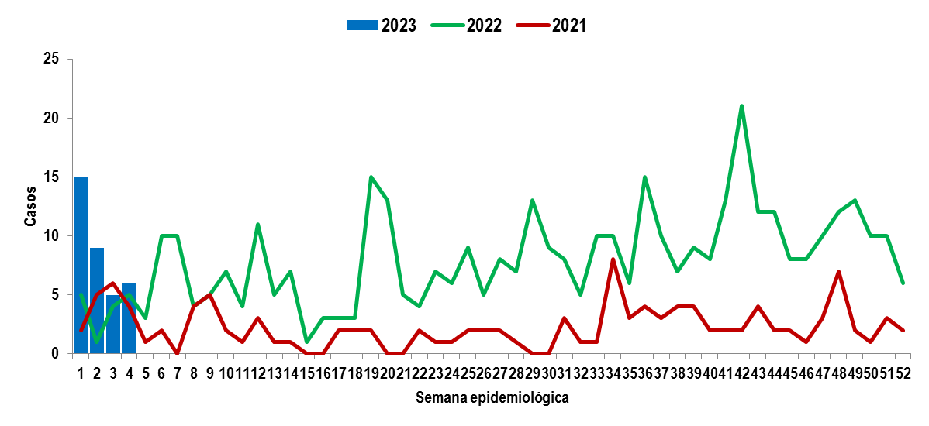
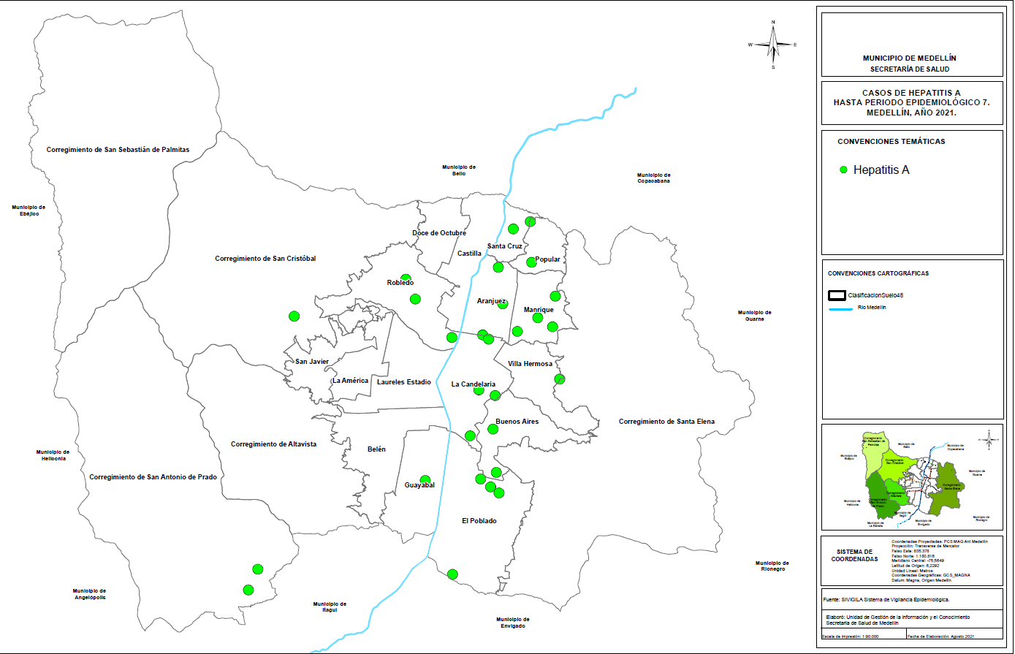
Hepatitis A
Comportamiento de la notificación
Pág.. 14
Periodo epidemiológico 01 - 2023
Fuente: SIVIGILA. Secretaria de Salud de Medellín.
Figura. Canal endémico de hepatitis A. Medellín, a Periodo epidemiológico 01 acumulado de 2023.
35
Variación porcentual de 133,33% más respecto al mismo periodo del año anterior
Fuente: SIVIGILA. Secretaria de Salud de Medellín.
Figura. Comportamiento de la Hepatitis A. Medellín, a Periodo epidemiológico 01 acumulado de 2021-2023.
Comportamiento por territorio
Indicadores
Proporción de Incidencia en población general x 100,000 habitantes
1,34 * cada 100 mil
35 casos
Proporción de Incidencia en menores de 1 año
100,000 habitantes
0 * cada 100 mil
0 casos
Fuente: SIVIGILA. Secretaria de Salud de Medellín.
Figura. Mapa temático de proporción de hepatitis A. Medellín, a Periodo epidemiológico 01 acumulado de 2023.

Slide 15
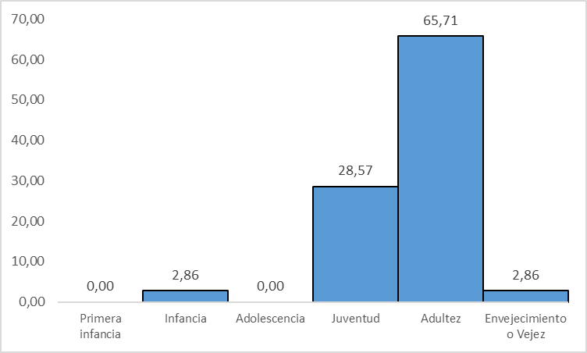
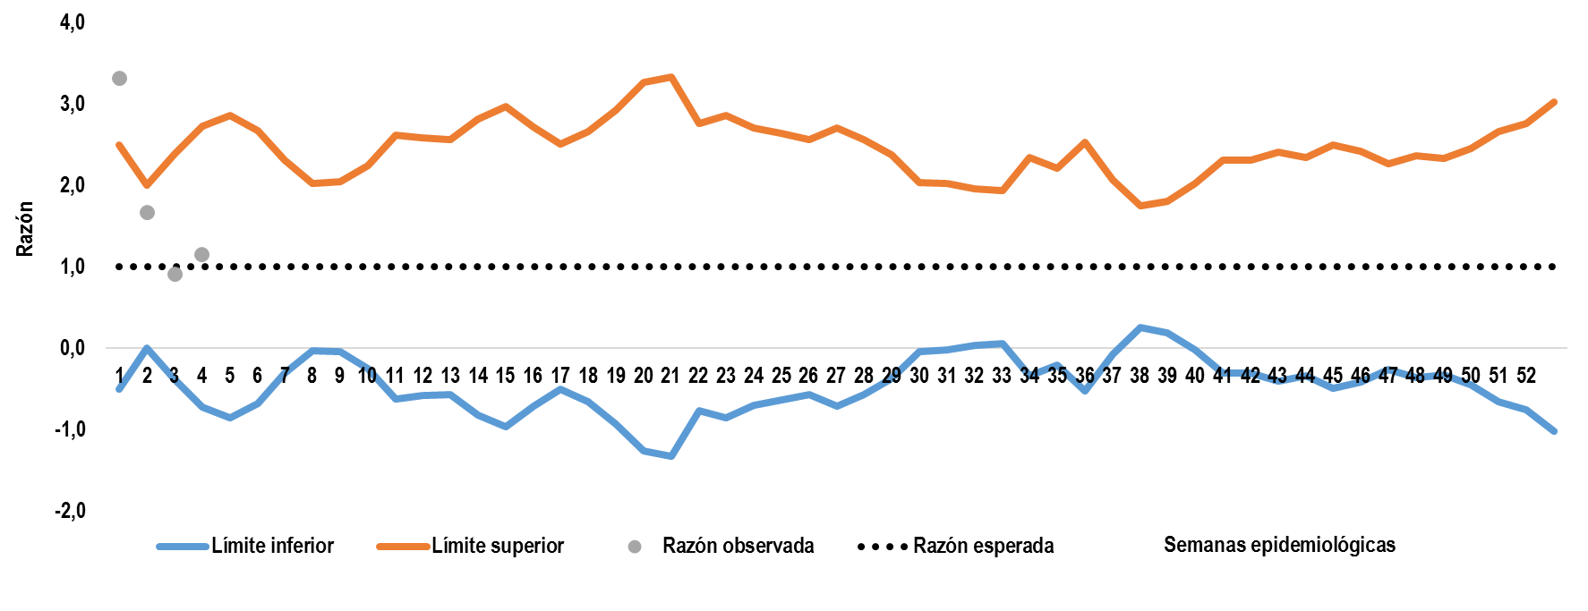
Comportamiento variables de interés
Pág.. 15
Sexo
Etnia
Poblaciones especiales
Masculino
Femenino
Afrocolombiano
Indígena
Maternas
Privado de la libertad
Migrante
71,43%
28,57%
0%
0%
0%
0%
2,86%
25 casos
10 casos
0 casos
0 casos
0 caso
0 casos
1 casos
Régimen contributivo
91,43% - 32 casos
Régimen subsidiado
8,57% - 3 casos
Afiliación al SGSS
Área de ocurrencia
Cabecera municipal
94,29%
33 casos
Factores y curso de vida
Fuente: SIVIGILA. Secretaria de Salud de Medellín.
Figura. Comportamiento inusual para hepatitis A. Periodo epidemiológico 01 2023.
Fuente: SIVIGILA. Secretaria de Salud de Medellín.
Figura. Curso de vida de los casos notificados de hepatitis A. Periodo epidemiológico 01 2023.
Consideraciones técnicas
La Hepatitis A se observa en el canal endémico en comportamiento esperado por debajo de los casos usuales. Durante este año no se supera el número de casos de los dos últimos años durante las semanas epidemiológicas evaluadas. Se evidencia un aumento del 133,33% en relación con el mismo periodo de año anterior. Los cursos de vida de juventud y adultez con el 94% de los casos, una mayor frecuencia de casos en hombres.

Slide 16
Hepatitis B y C
Comportamiento de la notificación
Pág..16
Periodo epidemiológico 01 - 2023
Fuente: SIVIGILA. Secretaria de Salud de Medellín.
Figura. Canal endémico de hepatitis B. Medellín, a Periodo epidemiológico 01 acumulado de 2023.
Hepatitis B
11
Variación porcentual con respecto al mismo periodo del año anterior
Aumentó en un 37,5%
Fuente: SIVIGILA. Secretaria de Salud de Medellín.
Figura. Canal endémico de hepatitis C. Medellín, a Periodo epidemiológico 01 acumulado de 2023.
Hepatitis C
9
Variación porcentual con respecto al mismo periodo del año anterior
Aumentó en un 12,5%
Fuente: SIVIGILA. Secretaria de Salud de Medellín.
Figura. Comportamiento de la hepatitis B. Medellín, a Periodo epidemiológico 01 acumulado de 2020-2023.

Slide 17
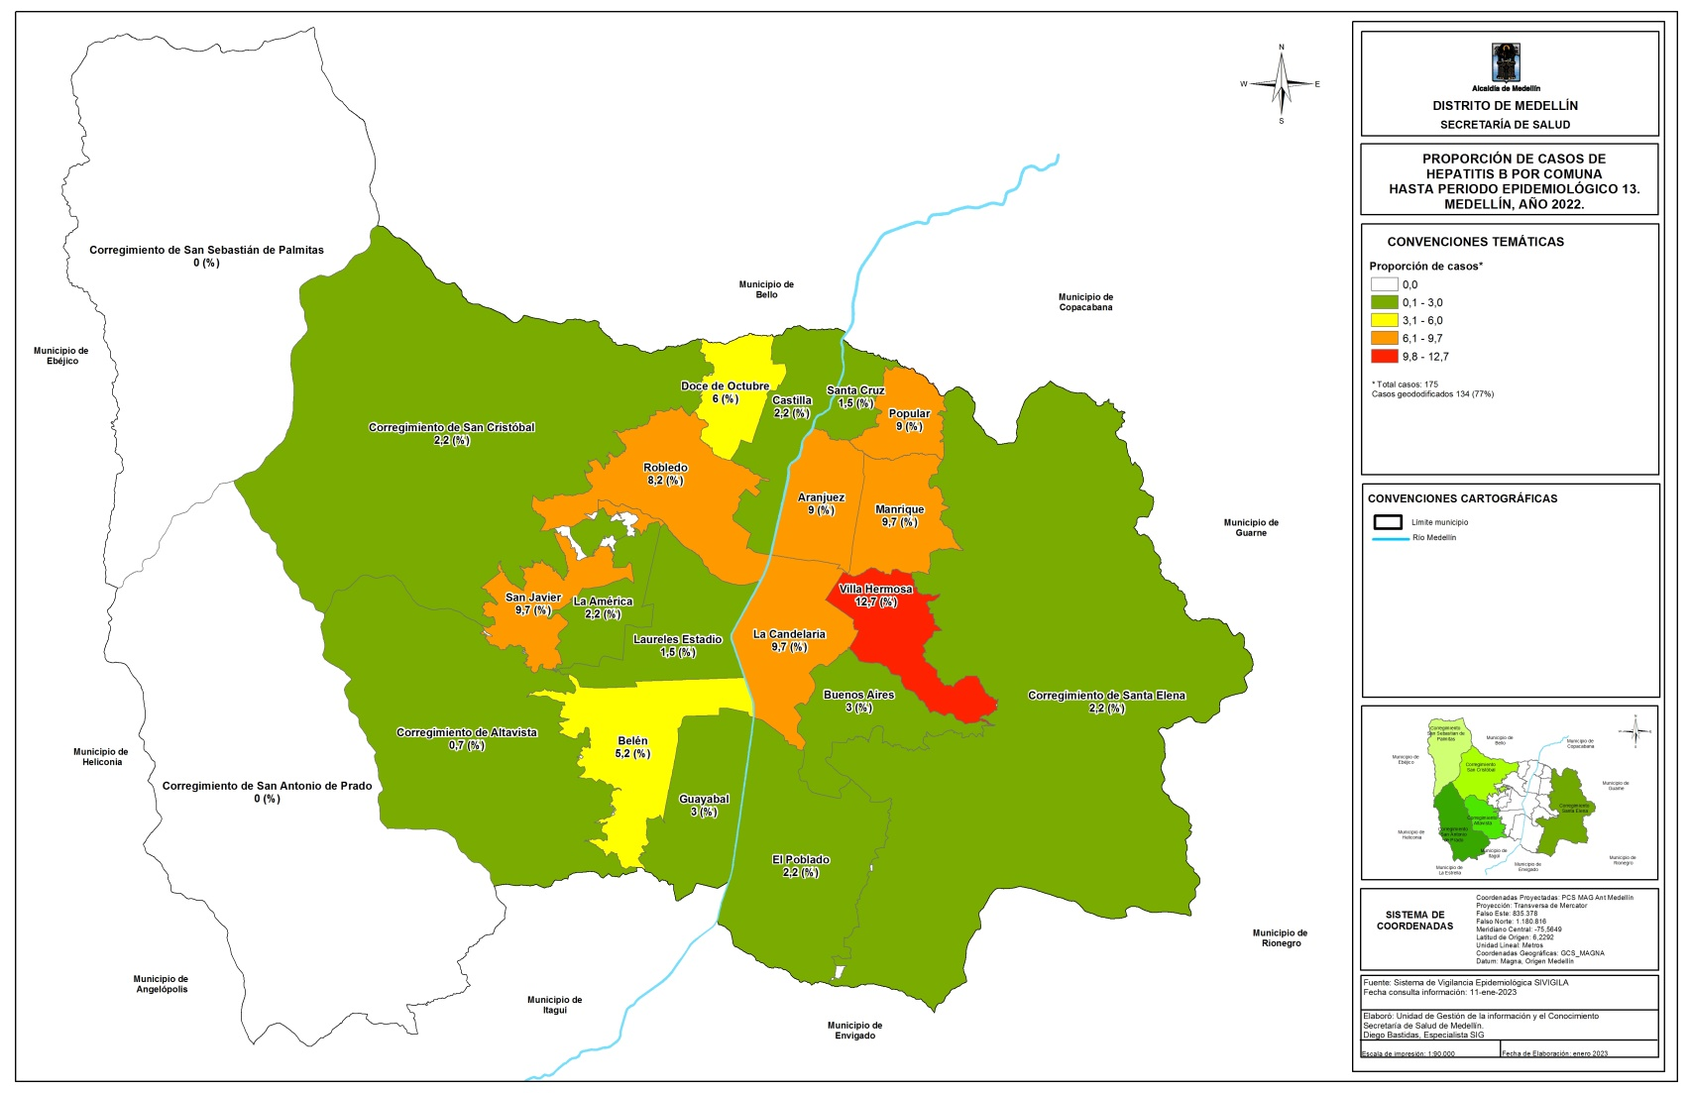
Pág.. 17
Fuente: SIVIGILA. Secretaria de Salud de Medellín.
Figura. Comportamiento de la hepatitis C. Medellín, a Periodo epidemiológico 01 acumulado de 2020-2023.
Indicadores
Proporción de incidencia de Hepatitis B en población general por 100.000 habitantes
Proporción de incidencia de Hepatitis C en población general por 100.000 habitantes
0,4* 100 mil
0,3* 100 mil
Comportamiento por territorio
Fuente: SIVIGILA. Secretaria de Salud de Medellín.
Figura. Mapa temático de proporción de casos para Hepatitis B. Medellín, a Periodo epidemiológico 01 acumulado de 2023.

Slide 18
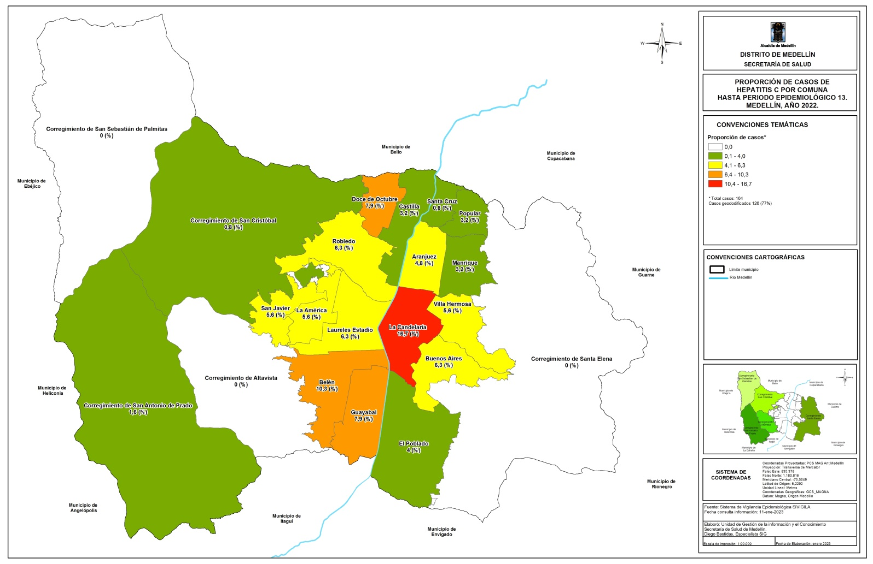
Comportamiento por territorio
Pág..18
Fuente: SIVIGILA. Secretaria de Salud de Medellín.
Figura. Mapa temático de proporción de casos para Hepatitis C. Medellín, a Periodo epidemiológico 01 acumulado de 2023.
Comportamiento variables de interés Hepatitis B
Sexo
Etnia
Poblaciones especiales
Masculino
Femenino
Gestante
Privado de la libertad
Afrocolombiano
Indígena
Migrante
63,64%
36,36%
0,0%
0,0%
8,33%
0,0%
0,0%
7casos
4 casos
0 casos
0 casos
1 caso
0 casos
0 casos
Afiliación al SGSS
Área de ocurrencia
Régimen contributivo: 81,82%
Régimen subsidiado: 9,09%
Cabecera municipal
90,91%

Slide 19
Comportamiento variables de interés Hepatitis C
Pág.. 19
Sexo
Poblaciones especiales
Etnia
Masculino
Femenino
Gestante
Migrante
Habitante de calle
Afrocolombiano
Rom - Gitano
77,78%
22,22%
0,0%
0,0%
0,0%
0,0%
0,0%
7 casos
2 casos
0 casos
0 casos
0 casos
0 casos
0 casos
Afiliación al SGSS
Área de ocurrencia
Régimen contributivo: 77,78%
Régimen subsidiado: 11,11%
Cabecera municipal
100%
Variables especificas del comportamiento del evento y curso de vida
Sin vacunación previa para Hepatitis B
100%
Fuente: SIVIGILA. Secretaria de Salud de Medellín.
Figura. Poblaciones y factores de riesgo de los casos notificados de Hepatitis B, C y Coinfecciòn/Superinfección B - Delta. Periodo epidemiológico 01. 2023.

Slide 20
Variables especificas del comportamiento del evento y curso de vida
Pág..20
5,00%
80,00%
0,0%
1 caso
16 casos
0 casos
Figura. Mecanismo probable de transmisión de Hepatitis B, C y Coinfección/superinfección B-Delta. Periodo epidemiológico 01 2023
Fuente: SIVIGILA. Secretaria de Salud de Medellín.
Figura. Complicaciones de los casos notificados de Hepatitis B, C y Coinfección/superinfección Hepatitis B-Delta. Periodo epidemiológico 01. 2023.
Fuente: SIVIGILA. Secretaria de Salud de Medellín.
Figura. Clasificación del caso Hepatitis B, C Coinfección/Superinfecciòn B-Delta. Periodo epidemiológico 01. 2023.
Consideraciones técnicas
La frecuencia de las hepatitis virales es mayor en jóvenes, adultos y grupos poblacionales con factores de riesgo, ocasionan discapacidad y muerte principalmente asociada a cuadros de insuficiencia hepática, cirrosis y cáncer de hígado. Es de aclarar que se cuenta con una vacuna segura y eficaz que confiere una protección del 98% al 100% contra la enfermedad de la hepatitis B, lo que conlleva a evitar las complicaciones que pueden derivarse de la enfermedad. La relación hombre: mujer es de aproximadamente 2 hombres por cada mujer. Los grupos de edad en los que más se presenta el evento se ubican entre los 25 y los 39 años con un 60%. El principal mecanismo de transmisión es el sexual, por lo que se hace vital la orientación de las estrategias hacia la promoción de la salud sexual y reproductiva. No se han notificado casos de Hepatitis B-Delta. Nota: Los datos del presente boletín corresponden a cifras preliminares.

Slide 21
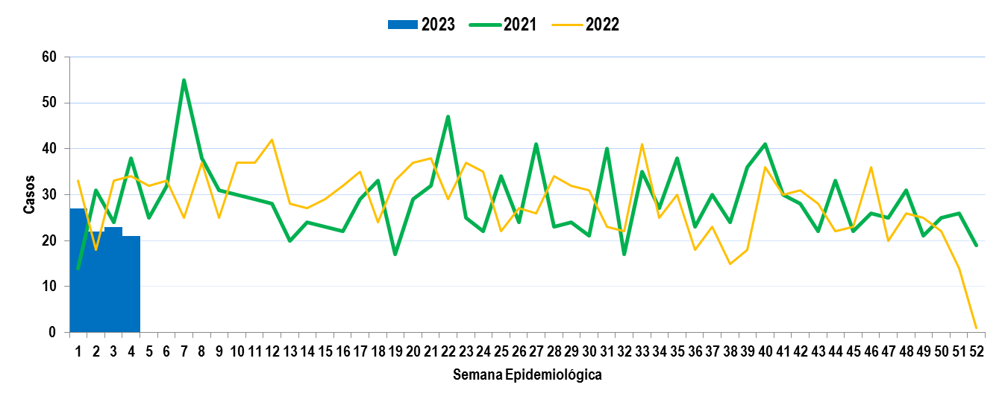
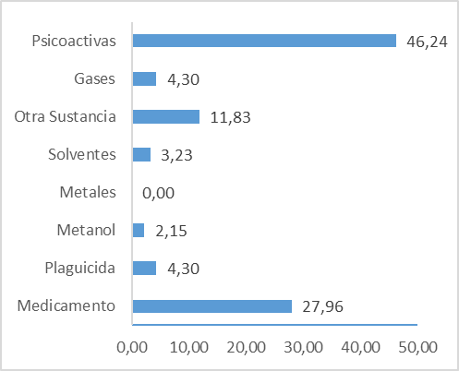
Intoxicaciones
Comportamiento de la notificación
Pág.. 21
Periodo epidemiológico 01 - 2023
Fuente: SIVIGILA. Secretaria de Salud de Medellín.
Figura. Comportamiento intoxicaciones. Medellín, a Periodo epidemiológico 01 acumulado de 2021-2023.
Indicadores
Incidencia en población general x 100,000 habitantes
Casos confirmados por laboratorio de intoxicación por metanol
Proporción de brotes en población confinada
3,56 * cada 100 mil
0%
No hubo casos
Variables de interés
Sexo y Edad
93
La variación porcentual con respecto al mismo periodo del año anterior disminuyó en un 21,19%.
Masculino
Femenino
5 a 18 años
< de 5 años
Vía de exposición
59,14%
40,86%
9,68%
7,53%
Oral
62,37%
55 casos
38 casos
9 casos
7 casos
58 casos
Lugar de exposición
Hogar
Vía pública
Bares/Tabernas
Trabajo
60,22%
22,58%
4,30%
6,45%
56 casos
21 casos
4 casos
6 casos
Fuente SIVIGILA. Secretaría Salud de Medellín
Figura grupo de sustancia, intoxicaciones, a Periodo epidemiológico 01 acumulado. Medellín 2023
Consideraciones técnicas
El comportamiento de la notificación tuvo una disminución del 21,19% respecto al mismo periodo del año anterior.
Alrededor del 46,24% de las notificaciones relacionadas con las intoxicaciones corresponden aquellas notificadas por sustancias psicoactivas, principalmente en los hombres y dichas exposiciones ocurrieron en el hogar.

Slide 22
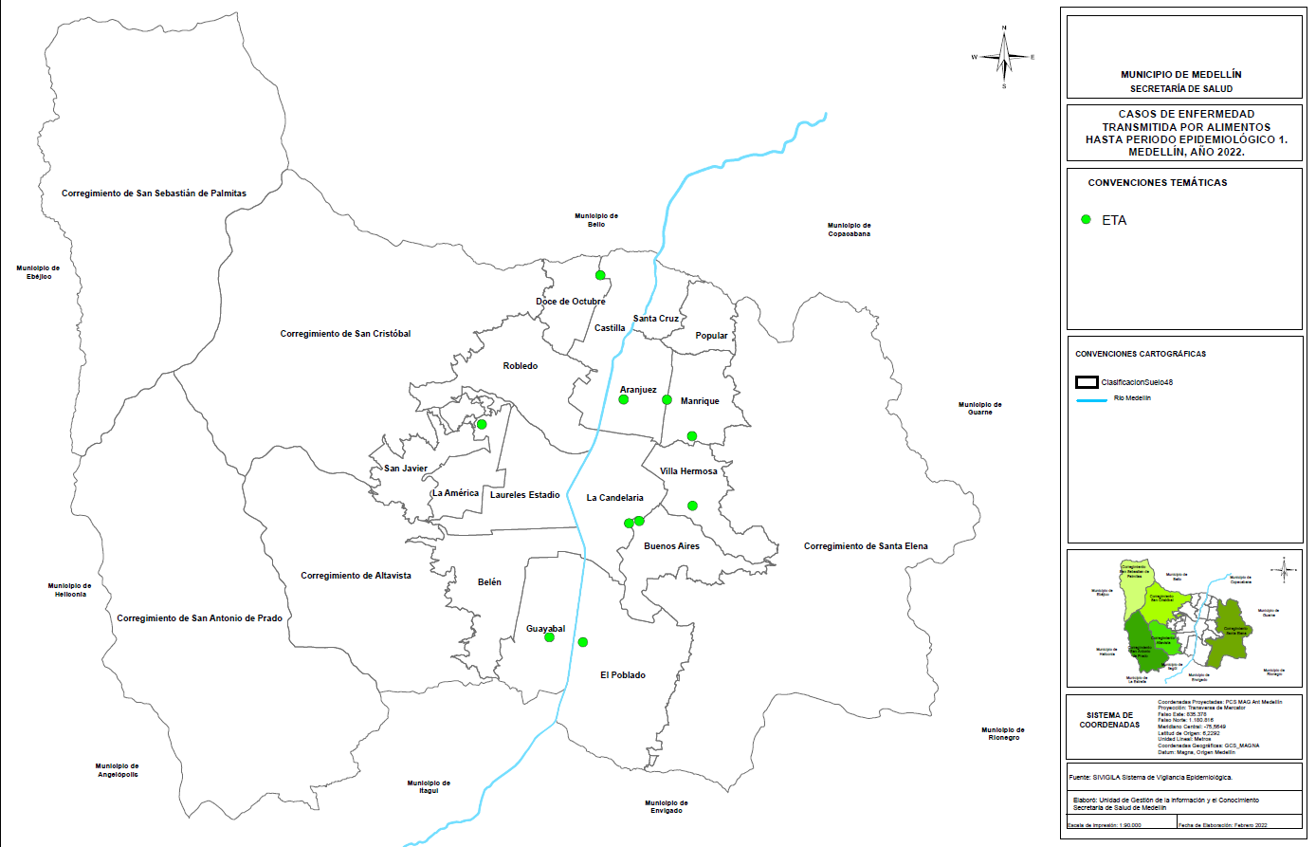
Enfermedad transmitida por alimentos ETA
Comportamiento por territorio
Pág. 22
Periodo epidemiológico 01 - 2023
29
Total de personas por brotes
8 Personas
Total de personas reporte individual
21 Personas
Fuente: SIVIGILA. Secretaria de Salud de Medellín.
Figura. Mapa temático de densidad de ETA. Medellín, a Periodo epidemiológico 01 acumulado de 2023.
Comportamiento variables de interés
Masculino
Femenino
Privado de la libertad
Hogar
Educación
Restaurante
55,17%
44,83%
0,00%
51,72%
0,00%
24,14%
16 casos
13 casos
0 casos
15 casos
0 casos
7 casos

Slide 23
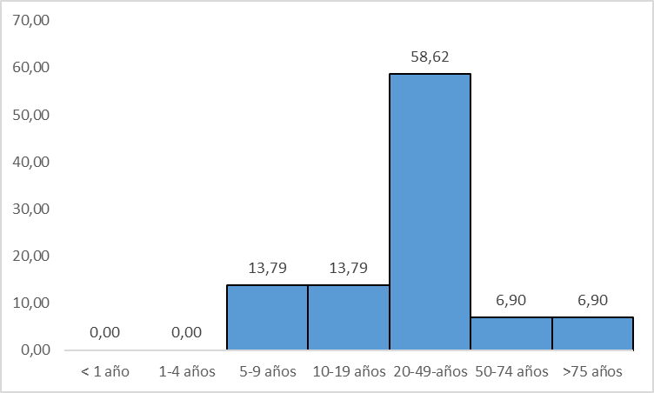
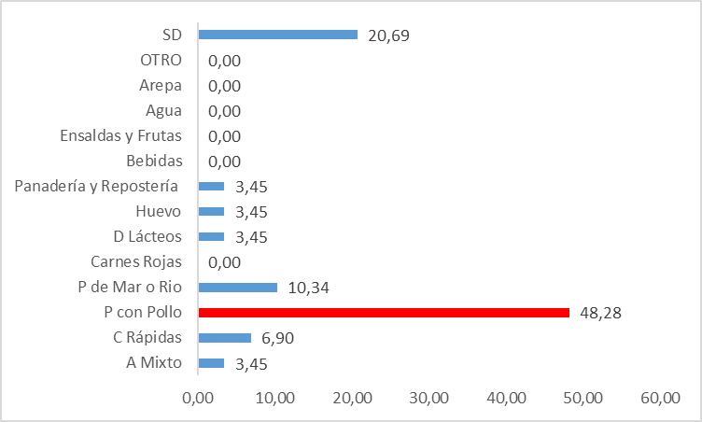
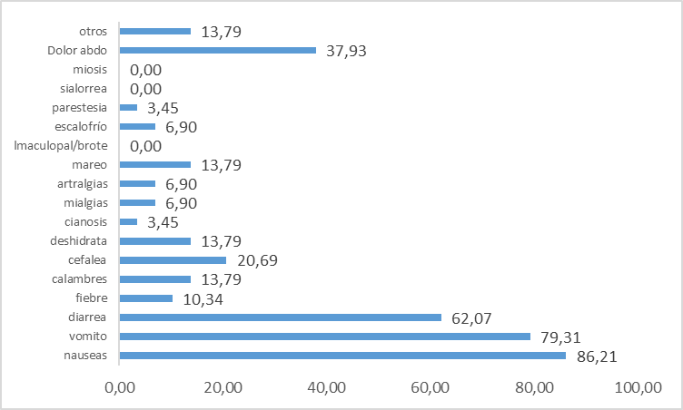
Pág. 23
4
Curso de vida y agente identificado en la muestra
Fuente: SIVIGILA. Secretaria de Salud de Medellín.
Figura. Distribución porcentual por grupos de edad de los casos notificados de ETA. Periodo epidemiológico 01 de 2023.
Tipo de alimento y síntomas
Fuente: SIVIGILA. Secretaria de Salud de Medellín.
Figura. Distribución porcentual de Alimentos implicados en brotes ETA. Periodo epidemiológico 01 de 2023.
Fuente: SIVIGILA. Secretaria de Salud de Medellín.
Figura. Distribución porcentual de Síntomas en pacientes. ETA. Periodo epidemiológico 01 de 2023

Slide 24
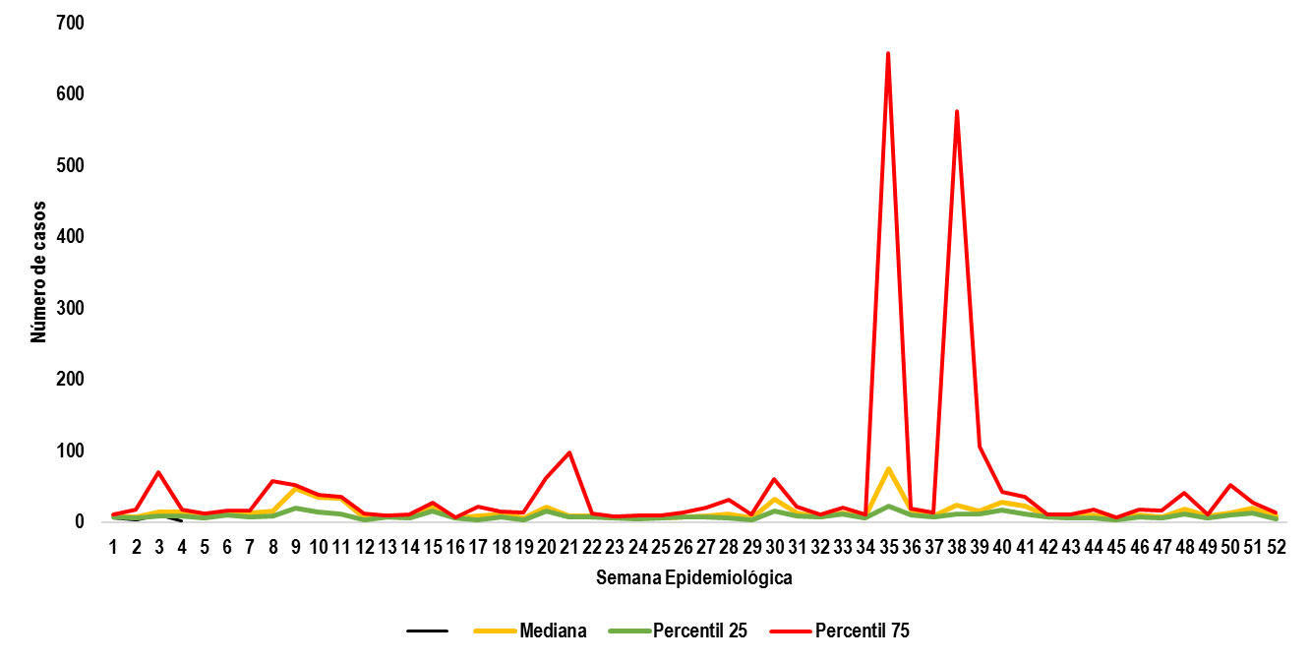
Pág. 24
Fuente: SIVIGILA. Secretaria de Salud de Medellín.
Figura. Comportamiento ETA. Medellín, a Periodo epidemiológico 01 acumulado de 2023.
Indicadores
Porcentaje de brotes de ETA de notificación inmediata notificados oportunamente
Porcentaje de brotes de ETA con identificación de agente etiológico
100,00%
0,00%
Porcentaje de brotes de ETA a los que se les detecto modo de transmisión
Porcentaje de brotes de ETA con toma de muestra
100,00%
0,00%
Consideraciones Finales
Los alimentos más involucrados son los alimentos que contiene productos mixtos y la sintomatología más predominante es la enfermedad gastrointestinal.
A pesar de todas las acciones y esfuerzos se ve demora en la notificación, lo que no permite en muchas ocasiones un estudio más asertivo con la afectación de los indicadores para el evento como: oportunidad, toma de muestras e identificación del agente causal

Slide 25
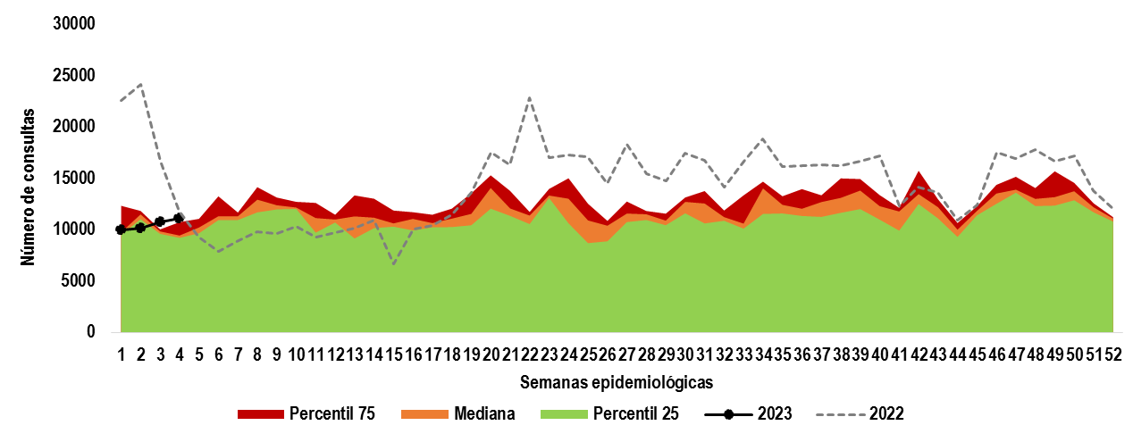
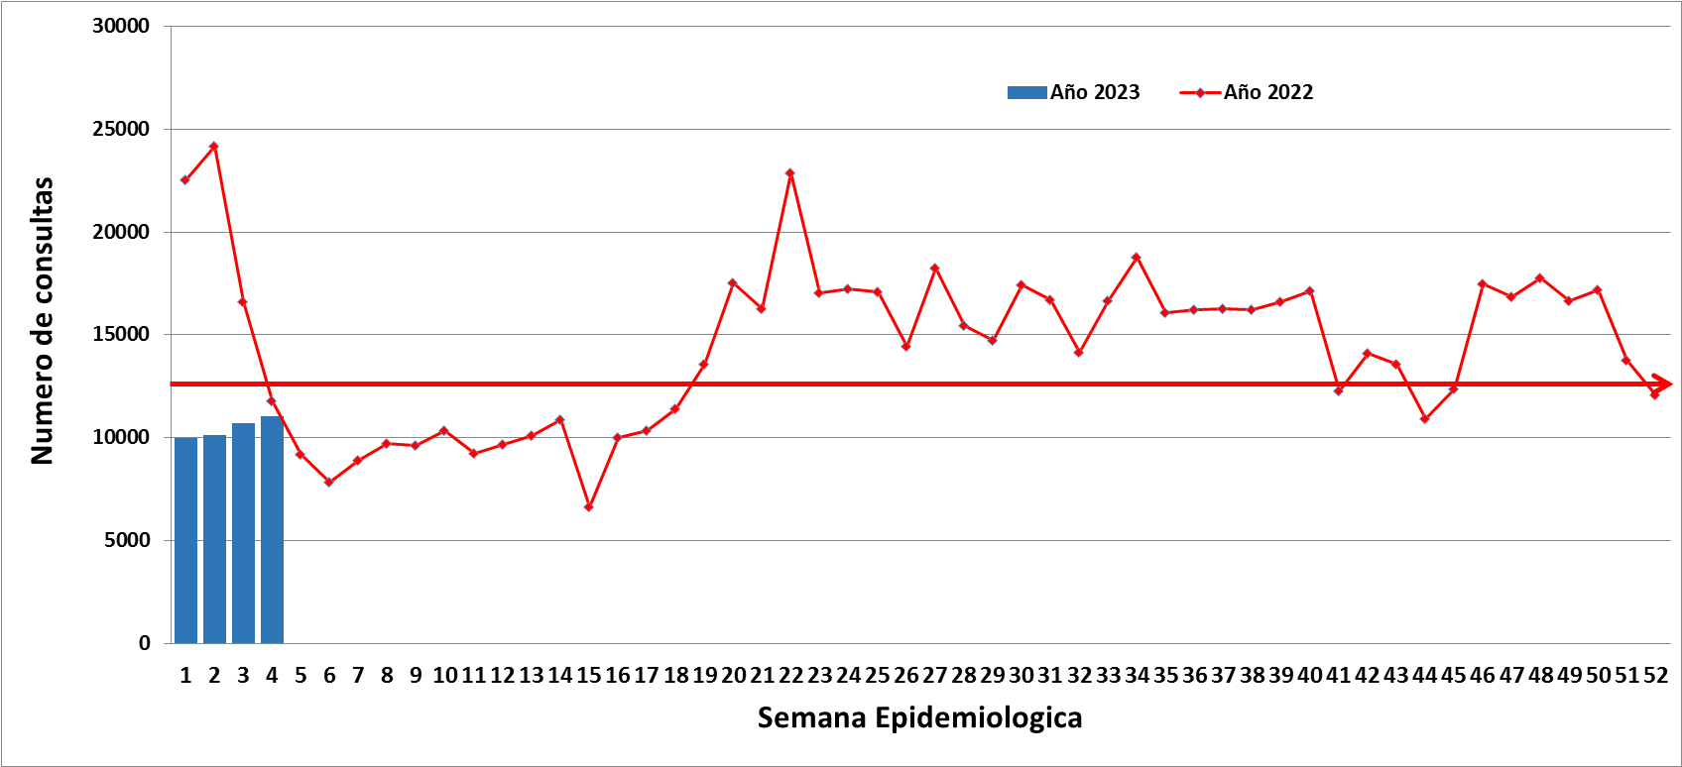
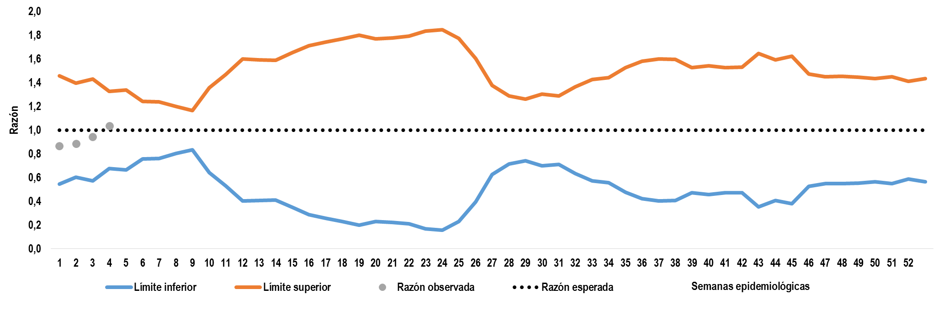
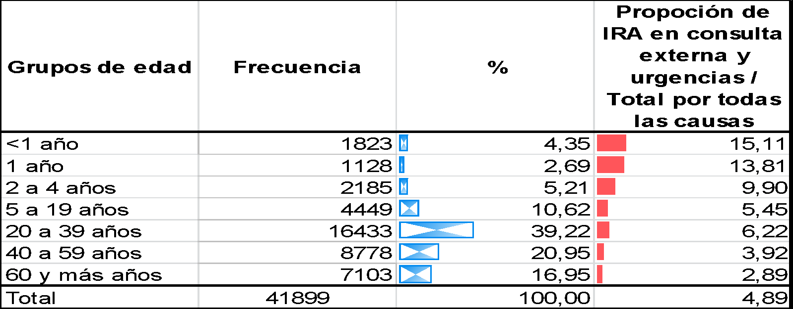
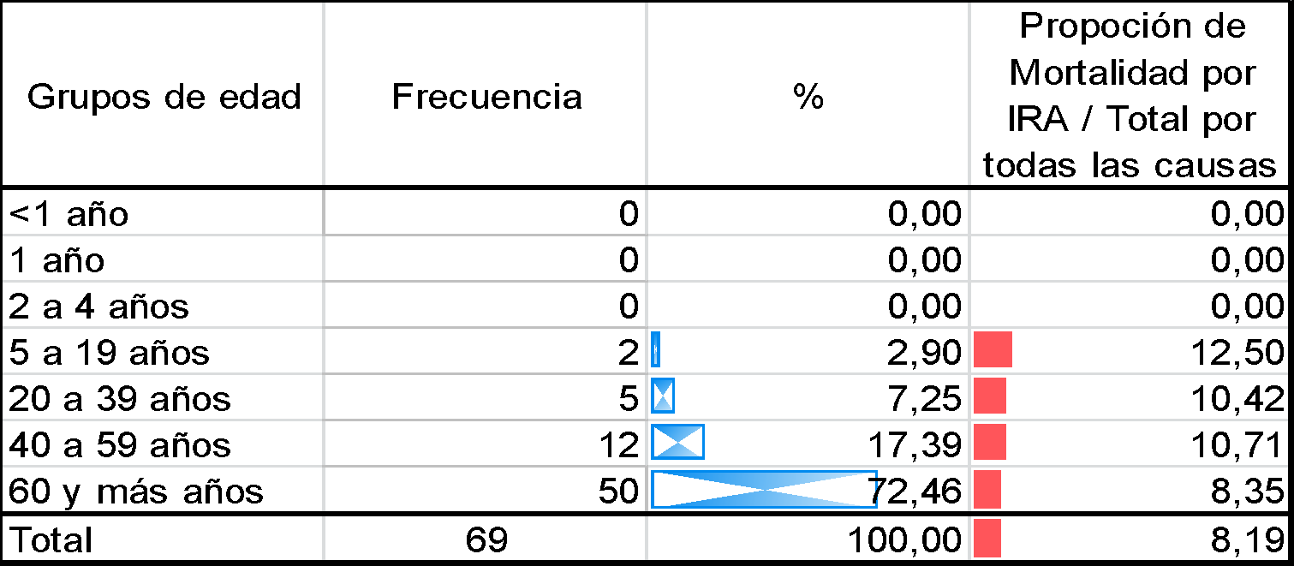
Infección respiratoria aguda IRA
Comportamiento de la notificación
Pág.. 25
Periodo epidemiológico 1 -2023
Fuente: SIVIGILA. Secretaria de Salud de Medellín.
Figura. Canal endémico de IRA ambulatorias. Medellín, a Periodo 1 acumulado de 2023.
Consulta ambulatoria
41.899
La variación porcentual con respecto al mismo periodo del año anterior aumentó en un 44, 7% (75.110 casos)
Fuente: SIVIGILA. Secretaria de Salud de Medellín.
Figura. Número de consultas por IRA ambulatorias, Medellín, a Periodo epidemiológico 1 acumulado, años 2022-2023.
Comportamiento inusual
Variables de interés
Figura. Proporción de casos de IRA ambulatorios, por grupos de edad a Periodo epidemiológico 1 acumulado, 2023
Fuente: SIVIGILA. Secretaria de Salud de Medellín.
Figura. Comportamiento inusual de la IRA consulta ambulatoria. Medellín, a Periodo epidemiológico 1 acumulado de 2023.
69 Muertes
El mayor porcentaje se registró en el grupo de mayores de 60 años (68%). La mayoría corresponden a pacientes con otras comorbilidades. Se notificaron 0 muertes en menores de 5 años.
Fuente: SIVIGILA. Secretaria de Salud de Medellín.
Figura. Proporción de muertes por IRAG, por grupos de edad a Periodo epidemiológico 1 acumulado, 2023

Slide 26
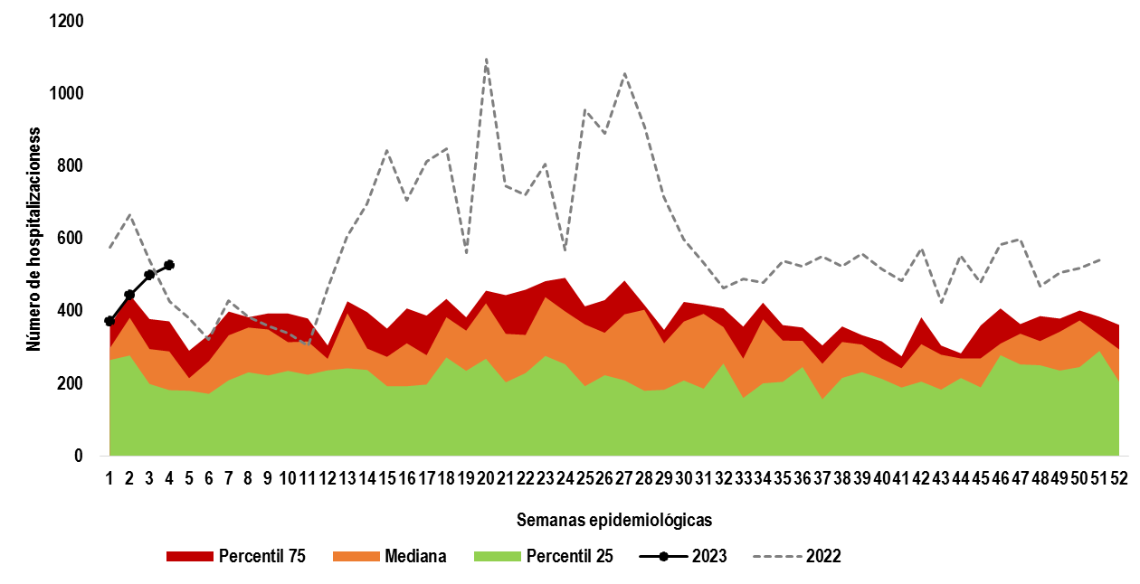
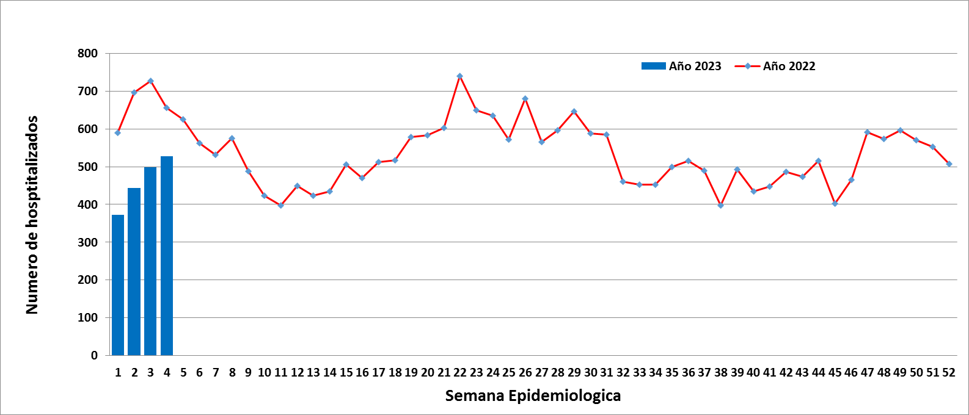
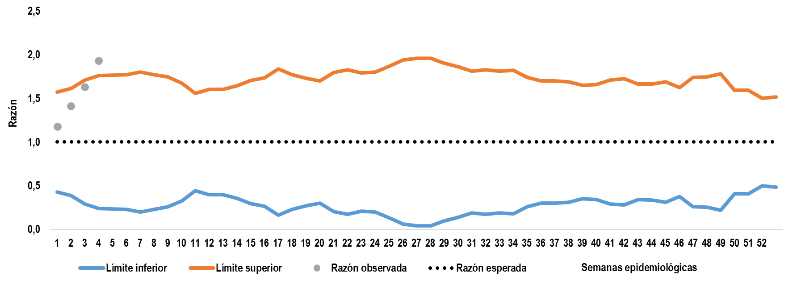
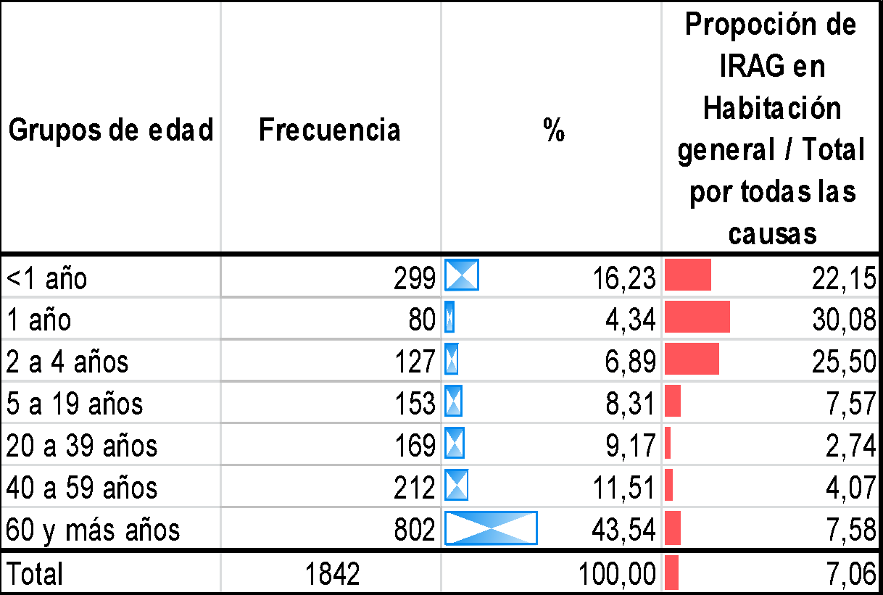
Infección respiratoria aguda IRA
Comportamiento de la notificación
Pág.. 26
Periodo epidemiológico 1-2023
Hospitalizados
Fuente: SIVIGILA. Secretaria de Salud de Medellín.
Figura. Canal endémico de IRA - Hospitalización. Medellín, a Periodo epidemiológico 1 acumulado de 2023.
1.842
La variación porcentual con respecto al mismo periodo del año anterior disminuyó en un 31,2% (2.670 casos)
Fuente: SIVIGILA. Secretaria de Salud de Medellín.
Figura. Hospitalizaciones por IRAG, Medellín, a Periodo epidemiológico 1 acumulado.
Años 2022-2023.
Comportamiento inusual
Variables de interés
Fuente: SIVIGILA. Secretaria de Salud de Medellín.
Figura. Comportamiento inusual de la IRA en hospitalización. Medellín, a Periodo epidemiológico 1 acumulado de 2023
Fuente: SIVIGILA. Secretaria de Salud de Medellín.
Figura. Proporción de pacientes con IRA hospitalizados en sala general por grupos de edad, a Periodo epidemiológico 1 acumulado, 2023

Slide 27
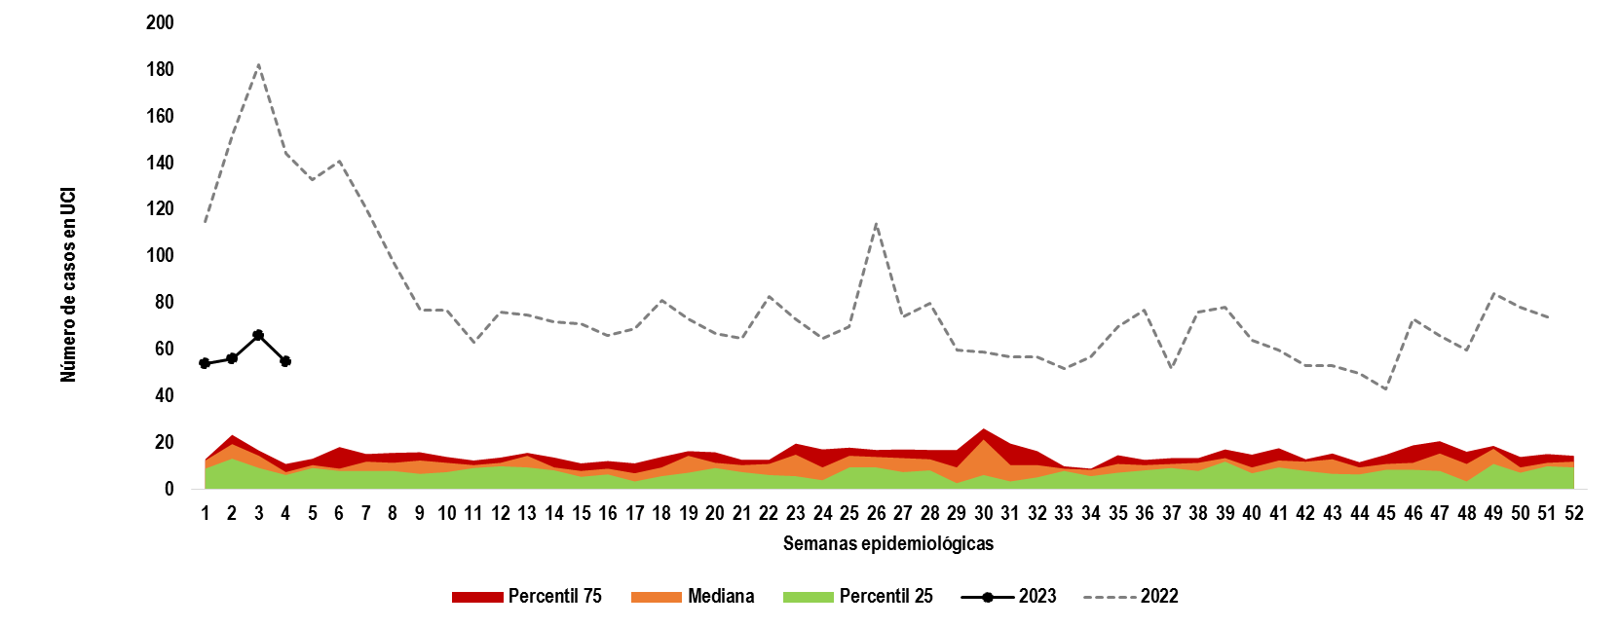
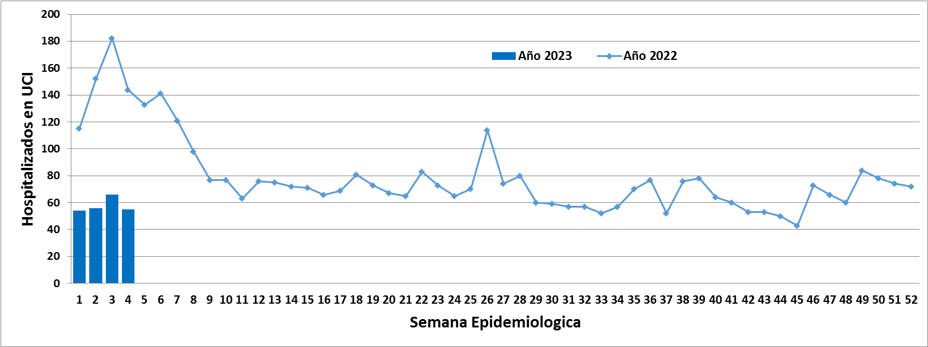
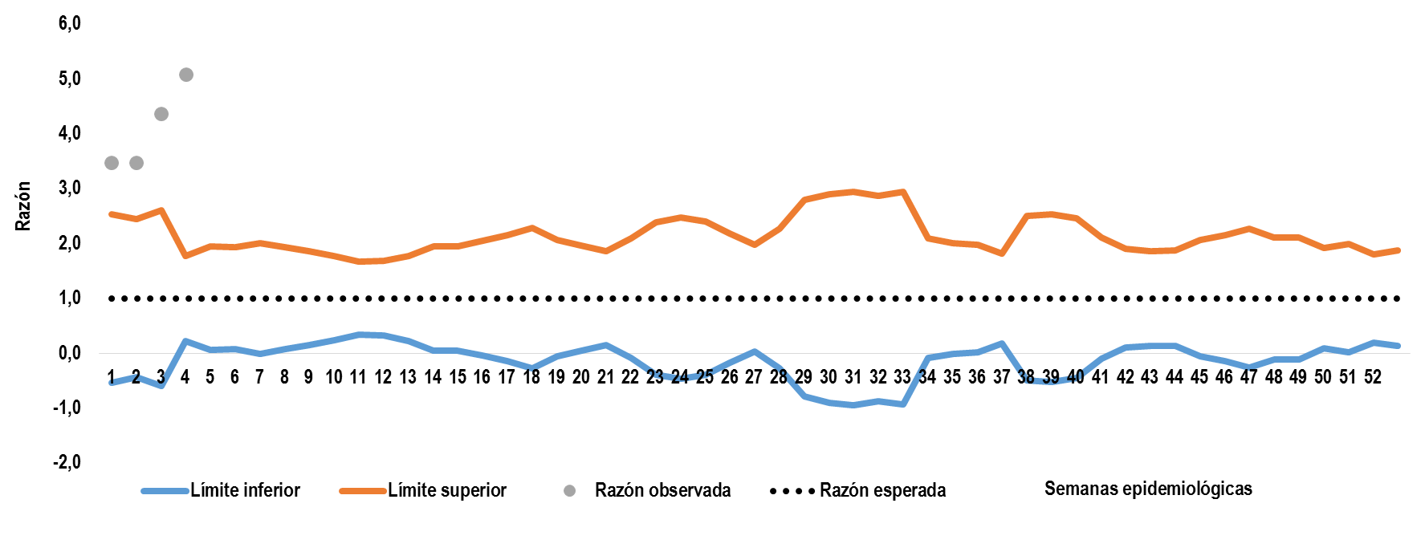
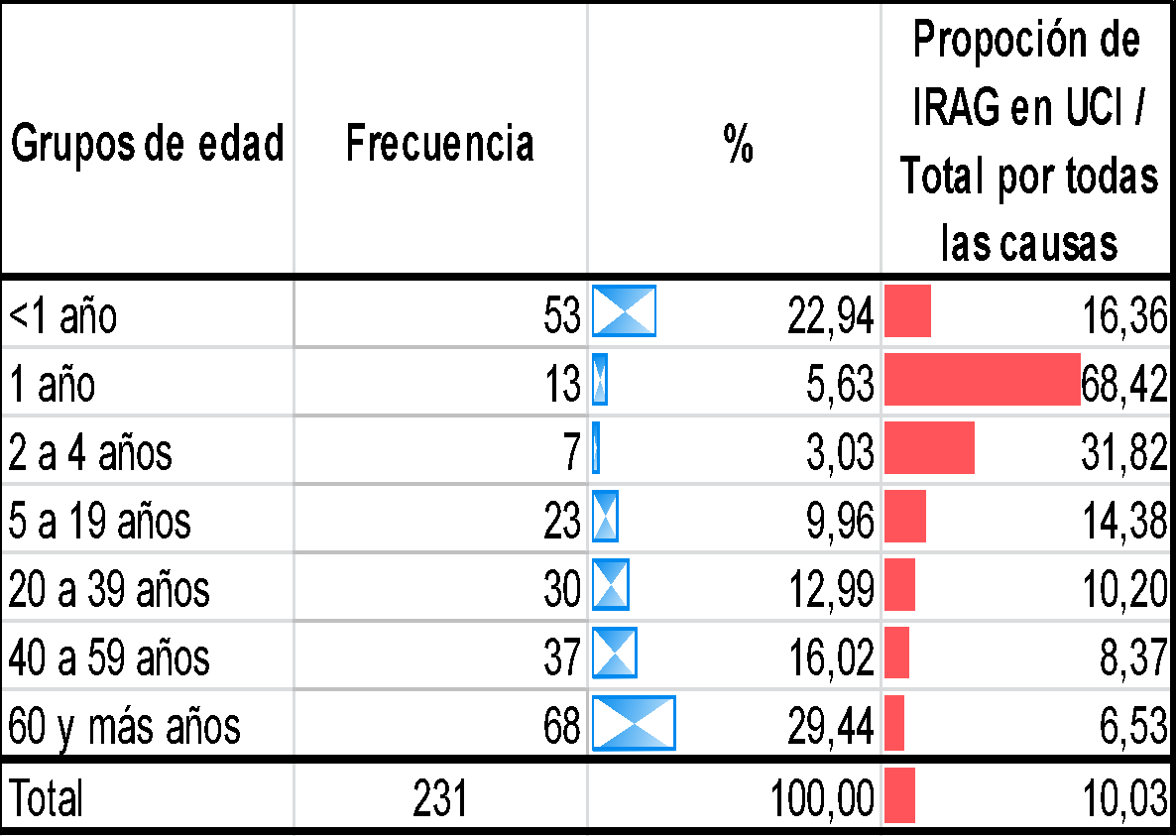
Infección respiratoria aguda IRA
Comportamiento de la notificación
Pág..27
Periodo epidemiológico 1 -2023
Hospitalizados en UCI
Fuente: SIVIGILA. Secretaria de Salud de Medellín.
Figura. Canal endémico de IRA -UCI. Medellín, a Periodo epidemiológico 1 acumulado de 2023
231
La variación porcentual con respecto al mismo periodo del año anterior disminuyó en un 61,3%. (593 casos)
Fuente: SIVIGILA. Secretaria de Salud de Medellín.
Figura. Hospitalizaciones en UCI por IRAG, Medellín, a Periodo epidemiológico 1 acumulado Años 2022-2023
Comportamiento inusual
Variables de interés
Fuente: SIVIGILA. Secretaria de Salud de Medellín.
Figura. Comportamiento inusual de la IRA hospitalización en UCI. Medellín, a Periodo epidemiológico 1 acumulado de 2023.
Fuente: SIVIGILA. Secretaria de Salud de Medellín.
Figura. Proporción de pacientes de IRAG Hospitalizados en UCI por grupos de edad, a Periodo epidemiológico 1 acumulado de 2023

Slide 28
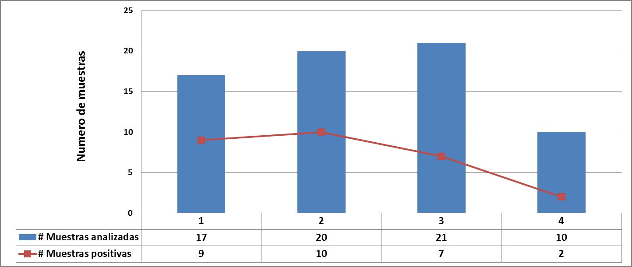
ESI – IRAG Centinela
Comportamiento de la notificación
Pág.. 28
Periodo epidemiológico 1 -2023
Fuente: SIVIGILA. Secretaria de Salud de Medellín.
Figura. Número de muestras captadas por la unidad centinela HUSVF, para estudio de circulación viral, a Periodo epidemiológico 1 acumulado, 2023
La unidad centinela Hospital Universitario San Vicente Fundación ha captado en promedio por semana 18 casos para el estudio de circulación viral y bacteriana. La meta para esta Unidad es de 5 muestras por semana, según lineamientos del evento 345 del INS, lo que denota que ha cumplido con la meta establecida.
Se han captado 68 muestras estudiadas en la Unidad, se tienen resultados a la fecha del 90% de las cuales se han confirmado por laboratorio 28 casos el 41,5%.
68
La variación porcentual con respecto al mismo periodo del año anterior disminuyó en un 19%
Variables de interés
Consideraciones técnicas
Masculino
Femenino
52%
48%
Confirmados por laboratorio
41,5%
28 Casos
< 5 años
> 65 años
82%
8%

Slide 29
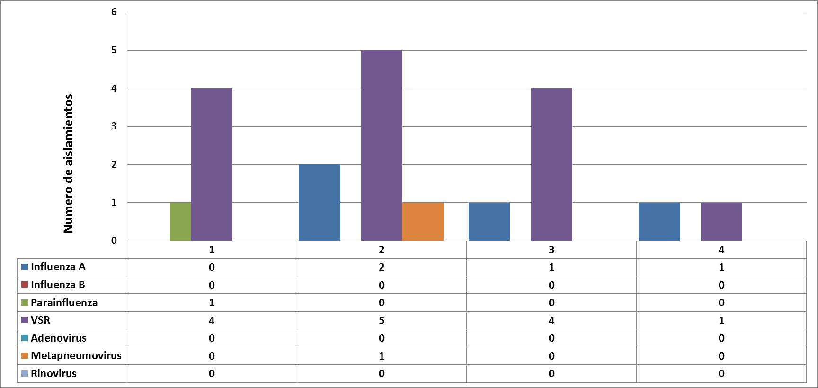
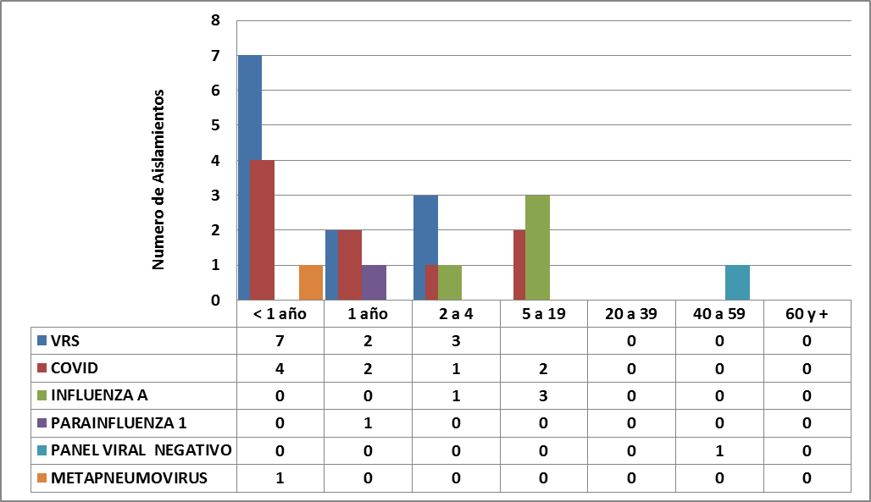
Circulación viral
Pág.. 29
Fuente: LDSP de Antioquia y SIVIGILA 2022. Secretaria de Salud de Medellín
Figura . Comportamiento de la Circulación viral por semana epidemiológica, Medellín a Periodo epidemiológico 1 acumulado de 2023
Grupos de edad y circulación viral Unidad Centinela
Fuente: Unidad Centinela IRAG y SIVIGILA 2022. Secretaria de Salud de Medellín
Figura . Número de muestras positivas por virus respiratorios Captados por la Unidad Centinela, según grupo de edad, a Periodo epidemiológico 1 acumulado de 2023

Slide 30
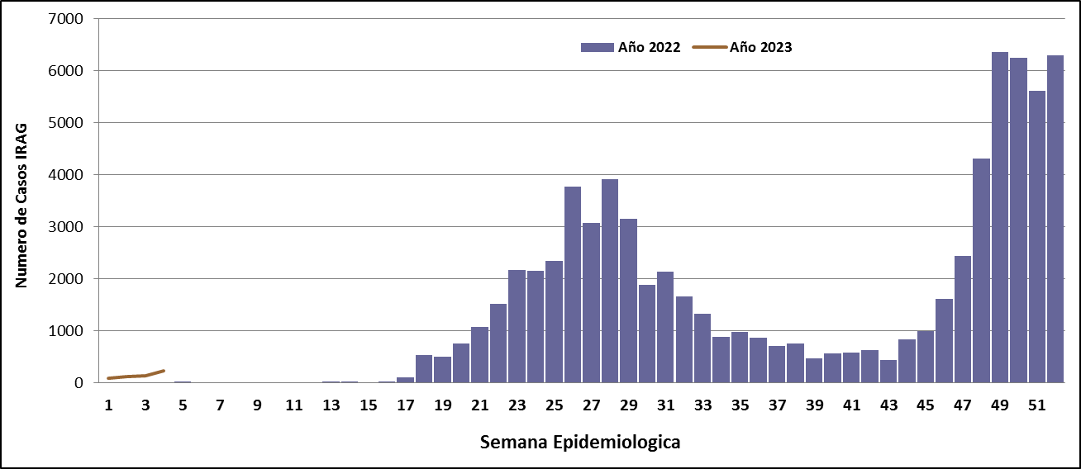
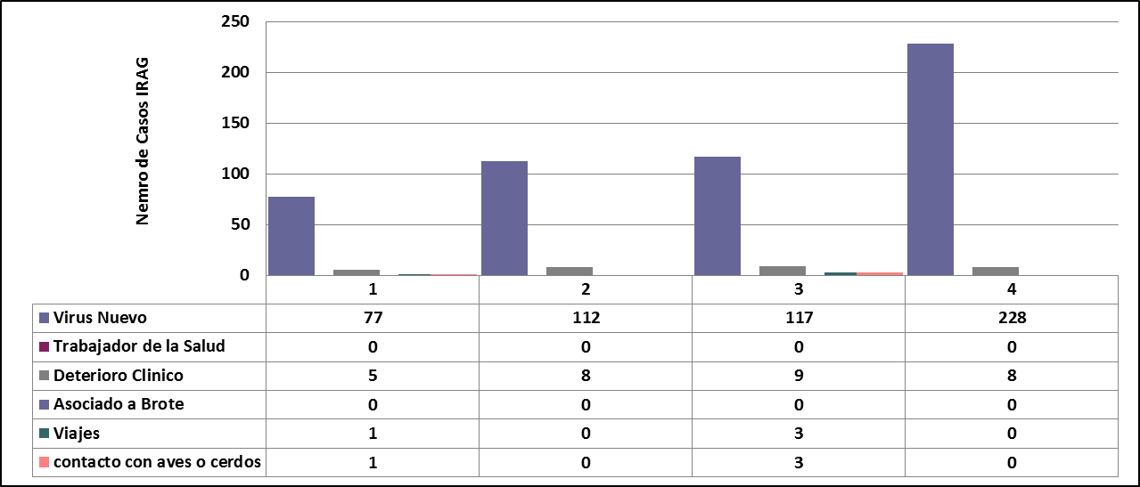
Infección Respiratoria Aguda Grave Inusitada - IRAG
Comportamiento de la notificación
Pág..30
Periodo epidemiológico 1-2023
Fuente: SIVIGILA. Secretaria de Salud de Medellín.
Figura. Número de casos de IRAG inusitado, notificados al SIVIGILA, Medellín a Periodo epidemiológico 1 acumulado, 2022-2023.
567
El lineamiento para la vigilancia de este evento cambió a partir del 1º de mayo de 2022, incluyendo en su reporte los pacientes hospitalizados y fallecidos con sospecha o confirmación de Covid-19.
Fuente: SIVIGILA. Secretaria de Salud de Medellín.
Los 651 confirmados corresponden todos a casos que cumplen con el criterio 1 del protocolo, es decir IRAG por Covid-19.
Variables de interés casos confirmados
Masculino
Femenino
Hospitalizados
Defunciones
Trabajadores de la salud
366 casos
201
567 casos
22 casos
0 casos
Antecedentes de viaje internacional
Contacto con aves o cerdos
3
4
0 Casos

Slide 31
Intento de suicidio
Comportamiento de la notificación
Pág.. 31
Periodo epidemiológico 01 - 2023
Fuente: SIVIGILA. Secretaria de Salud de Medellín.
Figura. Canal endémico de intento de suicidio. Medellín, a Periodo epidemiológico 01 acumulado de 2023.
152
Variación porcentual con respecto al mismo periodo del año anterior
Aumentó en un 27,7%
Fuente: SIVIGILA. Secretaria de Salud de Medellín.
Figura. Comportamiento del intento de suicidio. Medellín, a Periodo epidemiológico 01 acumulado de 2020-2023.
Indicadores
Proporción de incidencia en población general por 100.000 habitantes
Cobertura de visita de campo
Acciones de vigilancia
5,7 * 100 mil
69,7% (106 casos)

Slide 32
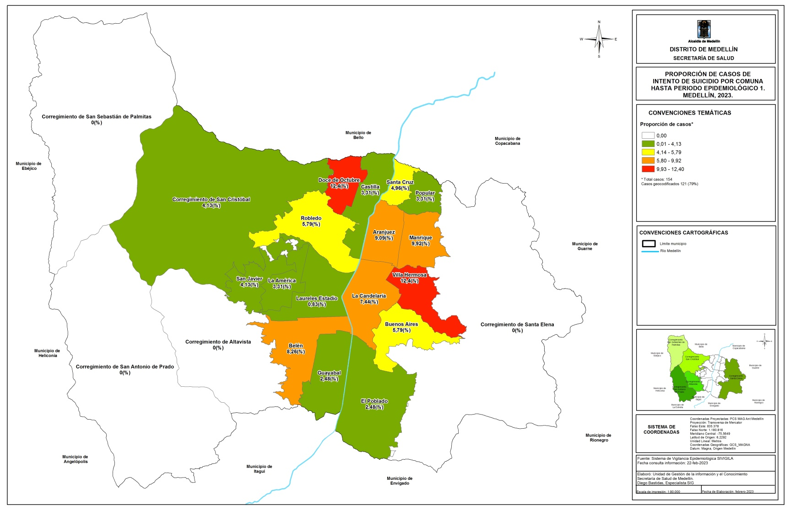
Comportamiento por territorio
Pág.. 32
Fuente: SIVIGILA. Secretaria de Salud de Medellín.
Figura. Mapa temático de proporción de casos para intento de suicidio. Medellín, a Periodo epidemiológico 01 acumulado de 2023.
Comportamiento variables de interés
Sexo
Etnia
Poblaciones especiales
Masculino
Femenino
Gestante
Privado de la libertad
Afrocolombiano
Indígena
Migrante
34,21%
65,79%
0%
0%
0%
0,63%
0,63%
52 casos
100 casos
0 casos
0 casos
0 casos
1 caso
1 caso
Afiliación al SGSS
Área de ocurrencia
Régimen contributivo: 67,76%
Régimen subsidiado: 27,63%
Cabecera municipal
96,7%

Slide 33
Variables especificas del comportamiento del evento y curso de vida
Pág.. 33
78,13%
11,88%
125 casos
19 casos
3,13%
3,13%
5 casos
5 casos
Figura. Mecanismo de intento de suicidio. Periodo epidemiológico 01 2023
Fuente: SIVIGILA. Secretaria de Salud de Medellín.
Figura. Curso de vida de los casos notificados de intento de suicidio. Periodo epidemiológico 01. 2023.
Fuente: SIVIGILA. Secretaria de Salud de Medellín.
Figura. Factores desencadenantes de intento de suicidio. Periodo epidemiológico 01. 2023.
Fuente: SIVIGILA. Secretaria de Salud de Medellín.
Figura. Factores de riesgo de intento de suicidio. Periodo epidemiológico 01. 2023.
Consideraciones técnicas
El intento de suicidio es uno de los eventos de interés en salud pública que da cuenta de la salud mental de una comunidad. Cabe resaltar que algunas situaciones que pueden favorecer esta situación y que se han percibido en las visitas epidemiológicas de campo son: problemas con la pareja o expareja, enfermedades crónicas o dolor, problemas laborales, económicos y judiciales, violencia física o sexual, entre otras. La relación hombre: mujer es de aproximadamente 2 mujeres por cada hombre, en tanto que de acuerdo al curso de vida, las personas más afectadas se encuentran entre los 15 y los 29 años de edad, siendo el 64,5% del total de los casos. La cobertura de las visitas de campo que realizan los psicólogos de la secretaría de salud es del 69,7%, con respecto a los casos notificados en el período epidemiológico 1. El evento se está registrando desde la primera infancia, situación que debe ser tenida en cuenta al momento de diseñar estrategias de prevención

Slide 34
Comportamiento de la notificación
Pág.. 34
VIH
Periodo epidemiológico 01 - 2023
Fuente: SIVIGILA. Secretaria de Salud de Medellín.
Figura. Canal endémico de VIH. Medellín, a Periodo epidemiológico 01 acumulado de 2023.
104
La variación porcentual con respecto al mismo periodo del año anterior disminuyó en un 1,8%
Fuente: SIVIGILA. Secretaria de Salud de Medellín.
Figura. Comportamiento de VIH. Medellín, a Periodo epidemiológico 01 acumulado de 2020-2023.
Indicadores
Proporción de incidencia en población general por 100.000 habitantes
3,9 * 100 mil

Slide 35
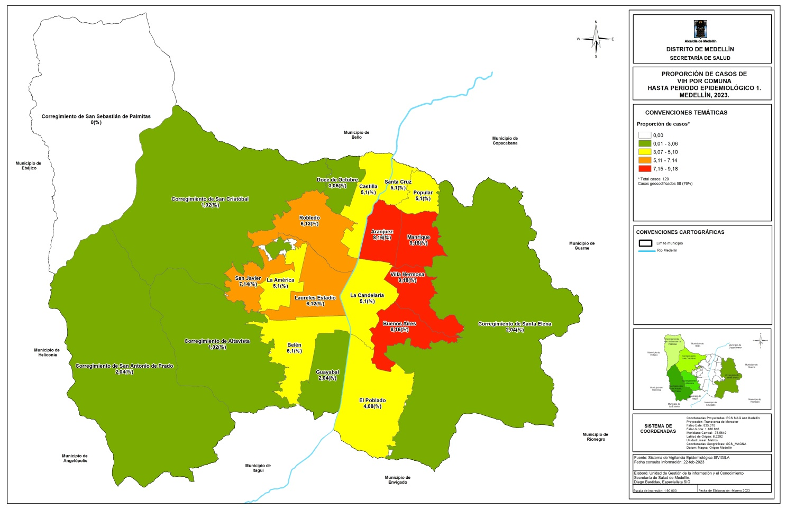
Comportamiento variables de interés
Pág.. 35
Sexo
Poblaciones especiales
Etnia
Masculino
Femenino
Gestante
Migrante
Habitante de calle
Afrocolombiano
Rom - Gitano
86,5%
13,5%
0,0%
2,78%
1,85%
0,0%
0,0%
90 casos
14 casos
0 casos
3 casos
2 casos
0 casos
0 casos
Donó sangre
Afiliación al SGSS
Área de ocurrencia
0,0%
Régimen contributivo: 69,23%
Régimen subsidiado: 27,88%
Cabecera municipal
96,15%
0 casos
Comportamiento por territorio
Fuente: SIVIGILA. Secretaria de Salud de Medellín.
Figura. Mapa temático de proporción de casos para VIH. Medellín, a Periodo epidemiológico 01 acumulado de 2023.

Slide 36
Variables especificas del comportamiento del evento y curso de vida
Pág.. 36
Fuente: SIVIGILA. Secretaria de Salud de Medellín.
Tabla. Distribución de pruebas realizadas en diagnóstico VIH, a Periodo epidemiológico 01 de 2023.
Fuente: SIVIGILA. Secretaria de Salud de Medellín.
Tabla. Distribución de estado Clínico en diagnóstico VIH, a Periodo epidemiológico 01 de 2023.
Fuente: SIVIGILA. Secretaria de Salud de Medellín.
Figura. Curso de vida de los casos notificados de VIH. Periodo epidemiológico 01. 2023.
Fuente: SIVIGILA. Secretaria de Salud de Medellín.
Figura. Mecanismo probable de transmisión de VIH. Periodo epidemiológico 01. 2023.

Slide 37
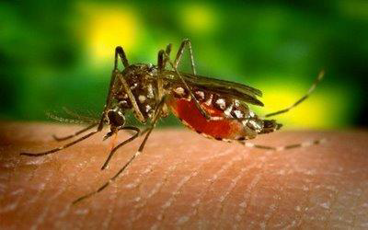
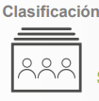
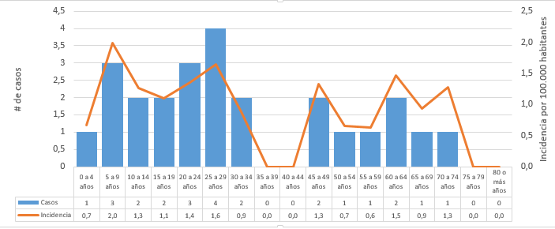
Comportamiento de la notificación
Pág.. 37
Figura 1. Canal endémico de Dengue. Medellín, a Periodo 1 acumulado de 2023.
Dengue
Periodo epidemiológico 1-de 2023
Fuente: SIVIGILA. Secretaria de Salud de Medellín.
¿Cómo se comporta el evento?
Figura 2. Número de casos de Dengue, Medellín, a Periodo epidemiológico 1, años 2022-2023.
25
18 (72,0%) 6 (24,0 (%) 1 (4,0%)
Sin signos de alarma
Con signos de alarma
Dengue Grave
La variación porcentual con respecto al mismo periodo del año anterior disminuyó en un 10,7%
Fuente: SIVIGILA. Secretaria de Salud de Medellín.
Comportamiento inusual
Variables de interés
Tabla 1: Número de casos de Dengue a nivel nacional, departamental y distrital a periodo epidemiológico 1 de 2023
Casos e incidencia de Dengue por grupo de edad. Medellín a periodo epidemiológico 1 de 2023
Procedencia | Dengue | Dengue grave | Total | %
Colombia | 7766 | 108 | 7874 | 100,0%
Antioquia | 274 | 6 | 280 | 3,6%
Medellín | 24 | 1 | 25 | 0,3%
Incidencia Distrital: 1
Afiliación al SGSS
Medellín
Fuente: SIVIGILA. Secretaria de Salud de Medellín.

Slide 38
Comportamiento de la notificación
Pág.. 38
DENGUE
Periodo epidemiológico 1 de 2023
Comuna | Número de casos
Robledo | 3
Belén | 2
Manrique | 2
Corregimiento de San Cristóbal | 2
Villa Hermosa | 2
San Javier | 1
Popular | 1
Buenos Aires | 1
Doce de Octubre | 1
El Poblado | 1
La Candelaria | 1
Sin dato | 8
Total general | 25
Tabla . Georreferenciación de casos de Dengue por comuna. Medellín hasta periodo epidemiológico 1 de 2023
Variables de interés
Masculino
Femenino
Hospitalizados
Defunciones
Confirmado por laboratorio
17 casos
68,0%
8 casos
32,0%
7 casos
28,0%
0 casos
18 casos
72,0%
Etnia
Poblaciones especiales
Afrocolombiano
Indígena
Raizal
Paciente Psiquiátrico | Migrante
Maternas
8%
2 casos
0 casos
0%
0 casos
4%
1 casos
0%
0 caso
0 casos

Slide 39
Mortalidad materna- MM
Comportamiento de la notificación
Pág..39
Periodo epidemiológico 1 - 2023
Afiliación al SGSS
Razón MM temprana
Régimen subsidiado: 0
No Afiliado: 0 caso
Contributivo: 0
Excepción – especial : 0
No se han reportado casos
0
No se presentó variación porcentual respecto al mismo período del año anterior
Muertes maternas tardías
0 casos reportados
Variables de interés
Área de ocurrencia
Indígena
Cabecera municipal
0%
0%
Grupo de edad
0
.
Sitio de ocurrencia: 0
Notes:
ok

Slide 40
Morbilidad materna extrema - MME
Comportamiento de la notificación
Pág.. 40
Periodo epidemiológico 1 - 2023
Afiliación al SGSS
Razón MME
64,4%
Régimen subsidiado: 32,1%
Contributivo: 59,1%
Excepción – especial : 1,1%
No asegurado: 7,6
Proporción de casos con 3 o más criterios
14,9%
114
La variación porcentual respecto al mismo período del año anterior:
aumentó en un 11%
Índice de letalidad
0
(no muertes maternas)
Variables de interés
Consideraciones Técnicas
El Protocolo fue actualizado en 2022; los casos se reportan con un criterio excepto en sepsis. Se clasifican en relacionados con: -disfunción de órgano, -enfermedad específica, -el manejo.
La notificación es inmediata, desde el momento en que se confirma el diagnóstico.
La notificación súper inmediata en morbilidad materna extrema está configurada para los casos con al menos uno de los siguientes criterios: -pre-eclampsia severa, -eclampsia y -hemorragia obstétrica severa.
Área de ocurrencia
Indígena
Cabecera municipal
96,7%
0,8%
.
Trastornos Hipertensivos: 66,7%
Complicaciones
hemorrágicas: 20,2%
Causas agrupadas de
morbilidad materna
extrema
Sepsis relacionada con el embarazo: 0
Notes:
ok

Slide 41
Mortalidad perinatal y neonatal tardía MPNNT
Comportamiento de la notificación
Pág.. 41
Periodo epidemiológico 1 - 2023
18
No hubo variación porcentual con respecto al mismo periodo del año anterior.
Variables de interés e indicadores
Razón de mortalidad perinatal
8,4 muertes por cada 1000 nacidos vivos y muertos (15/1.785) *1000
Indígena
Área de ocurrencia
Razón de mortalidad neonatal tardía
0
Cabecera municipal
88% (16 casos)
1,7 muertes por cada 1000 nacidos vivos y muertos (3/1.785) *1000
Afiliación al SGSS
Régimen contributivo
61,1% - 11 casos
Régimen subsidiado
33,3% - 6 casos
No afiliado
5,5% - 1 casos
Momento de ocurrencia
de la muerte
Fetales:
Ante parto 73% (11)
Intra parto 26,6% (4)
Notes:
ok

Slide 42
Sífilis Gestacional SG
Comportamiento de la notificación
Pág.. 42
Periodo epidemiológico 1 - 2023
Variables de interés
Prevalencia de sífilis gestacional:
16,8 por mil n.v. mas mortinatos
(30 casos por 1770 n.v. y 16 mortinatos)
30
Área de residencia
Afiliación al SGSS
La variación porcentual con respecto al mismo periodo del año anterior
disminuyo en un 34%
Cabecera 100% (30)
Rural
0
Subsidiado 46% (14)
No afiliadas 16,6% (5)
Afrocolombiano
Migrante
0
20%
(6)

Slide 43
Sífilis Congénita SC
Comportamiento de la notificación
Pág..43
Periodo epidemiológico 1 - 2023
1
La variación porcentual con respecto al mismo periodo del año anterior: disminución del 88%
Variables de interés
Área de ocurrencia
Madre migrante
Cabecera municipal
100%
0%
0 casos
Tasa de incidencia
1 caso
0,6 casos por mil nacidos vivos
Masculino
Femenino
Afiliación al SGSS
Cumplen con la definición de caso
0%
100%
Subsidiado 100% - 1
No afiliadas 0% - 1
En el primer período epimiológico se
analizó uno de los casos; cumple
con definición.
0 casos
1 caso

Slide 44
Comportamiento de la notificación
Pág..44
Gestantes con diagnóstico de VIH y Trasmisión Materno Infantil TMI de VIH.
Periodo epidemiológico 1 - 2023
Variables sociodemográficas
3
Afiliación al SGSS
Gestantes en seguimiento, conviviendo con VIH
Respecto al año anterior: disminución de un 50% de casos.
Habitante de calle
Carcelario
Migrante
Contributivo 1 caso
Subsidiado: 1 caso
No afiliadas: 1 caso
0
0 casos
1 caso
Variables clínicas
Momento de ocurrencia del diagnóstico
Previo a la gestación: 1 caso
Durante la gestación: 2 casos
En el post parto: 0 casos
Trimestre de ingreso al control prenatal
Primer trimestre: 3 casos
Segundo trimestre: 0 casos
Tercer trimestre: 0 casos
Sin control prenatal: 0 casos

Slide 45
Gestantes con diagnóstico de Hepatitis B y Trasmisión Materno Infantil TMI de la Hepatitis B.
Comportamiento de la notificación
Pág.. 45
Periodo epidemiológico 01- 2023
Variables sociodemográficas
Poblaciones especiales
0
Gestantes en seguimiento con diagnóstico de HB. Sin variaciones respecto al mismo período del año anterior.
Habitante de calle
Desplazado
Migrante
0 casos
0 casos
0 casos
Régimen contributivo
0 casos
Régimen subsidiado
0 casos
No afiliadas
0 casos
Etnia
Afiliación al SGSS
Afrocolombiano
Otros
0 casos
0 casos
Variables Clínicas
Momento de ocurrencia del diagnóstico
Durante la gestación: 0 casos
Previo a la gestación: 0 casos
Trimestre de ingreso al control prenatal
Primer trimestre: 0 casos
Segundo trimestre: 0 casos
Tercer trimestre: 0 casos
Sin dato: 0 casos

Slide 46
Violencia de
género, intrafamiliar y ataques con agentes químicos.
Comportamiento de la notificación
Pág.. 46
350
300
250
200
150
100
50
0
1 3 5 7 9 11 13 15 17 19 21 23 25 27 29 31 33 35 37 39 41 43 45 47 49 51
Percentil 75 Mediana Percentil 25 2023
Periodo epidemiológico 01 - 2023
Fuente: SIVIGILA. Secretaria de Salud de Medellín.
Figura 1. Canal endémico de las violencias. Medellín, a Periodo epidemiológico 01 acumulado de 2.023.
900
800
700
600
500
2018
2019
2020
2021
2023
596
La variación porcentual con respecto al mismo periodo del año anterior aumento en un 9,9%
400
300
200
100
0
1 3 5 7 9 11 13 15 17 19 21 23 25 27 29 31 33 35 37 39 41 43 45 47 49 51
Semana Epidemiológica
Fuente SIVIGILA. Secretaria de Salud de Medellín.
Figura 2. Comportamiento de las violencias. Medellín, a Periodo epidemiológico 01 acumulado 2.023.

Slide 47
Comportamiento por territorio
Pág. 47
Fuente: SIVIGILA. Secretaria de Salud de Medellín.
Figura 3. Mapa de calor de proporción de casos para violencia intrafamiliar y de genero y ataques con agentes químicos. Medellín, a Periodo epidemiológico 01 acumulado de 2.023.
Comportamiento variables de interés
Violencia No sexual: 287 Casos 48,1% del total
Sexo Etnia
Poblaciones especiales
Masculino
19,5%
56 casos
Femenino
80,5%
231 casos
Afrocolombiano
0,3%
1 casos
Gitano
0,0%
0 casos
Maternas
3,4%
10 casos
Migrante
2,4%
7 casos
Privado de la libertad
0,0%
0 caso

Slide 48
Pág..48
Afiliación al SGSS
Área de ocurrencia Cabecera municipal
Régimen contributivo: 66,8%
Régimen subsidiado: 29,2%
98,2%
123
55
63
30
36
2
Menor o igual a 5 años
6 a 11 años
12 a 18 años 19 a 26 años 27 a 59 años
Mayor o igual a 60 años
Fuente: SIVIGILA. Secretaria de Salud de Medellín.
Figura 4. Curso de vida de los casos de violencia. Periodo epidemiológico 01 2 023.
Modalidades de violencia
Física
Psicológica
Negligencia y abandono
81,8%
10,5%
7,7%
Consideraciones Finales
Las violencias de género e intrafamiliar y ataques con agentes químicos, es uno de los eventos considerados de interés en salud pública en Colombia. En Medellín durante el periodo reportado las violencias con modalidad no sexual, ocuparon el segundo lugar, las violencias no sexuales equivalen a un 48,1% del total de violencias reportadas, el primer lugar lo ocupan las violencias físicas, situación que se ha consolidado durante los últimos periodos, dando lugar a acciones de promoción de la importancia de la consulta a los servicios médicos por otras violencias como las psicológicas y por negligencia y abandono, las cuales parecen no cobrar la misma importancia con porcentajes significativamente menores (10,5% y 7,7% respectivamente), la relación hombre mujer, es aproximadamente de un hombre por cada 5 mujeres, se presenta en todos los cursos de vida, desde la primera infancia, siendo los adultos los mas afectados (27-59 años), seguido por los jóvenes. Cabe resaltar que el 3,4% de las víctimas son maternas. Las personas mayores de 18 años padecen más violencia física y psicológica, mientras que los menores de 18 años sufren más violencia por negligencia y abandono; en mas del 44% de cada una de las violencias no sexuales el agresor es familiar de la víctima.

Slide 49
Violencia Sexual: 309 Casos 51,9% del total
Comportamiento variables de interés
Pág.. 49
^{Sexo} Etnia
Poblaciones especiales
Masculino
16,1%
50 casos
Femenino
83,9%
259 casos
Afrocolombiano
0,3%
1 casos
Indígena
0,3%
1 caso
Maternas
6,4%
20 casos
Migrante
1,6 %
5 casos
Privado de la libertad
0,0%
0 casos
123
55
63
Afiliación al SGSS
Área de ocurrencia Cabecera municipal
30
36
Régimen contributivo: 69,2%
Régimen subsidiado: 27,8%
97,7%
2
Menor o igual a 5 años
6 a 11
años
12 a 18
años
19 a 26
años
27 a 59 Mayor o
años
igual a 60 años
Fuente: SIVIGILA. Secretaria de Salud de Medellín.
Figura 5. Curso de vida de los casos de violencia. Periodo epidemiológico 01. 2.023.
Modalidades de violencia sexual
Naturaleza | Frecuencia | Porcentaje
Acoso sexual | 53 | 17,2
Acceso carnal | 132 | 42,8
Explotacion sexual | 4 | 1,3
Trata de personas | 1 | 0,3
Actos sexuales | 71 | 22,9
Otras violencias | 47 | 15,2
Mutilacion genital | 1 | 0,3
Tabla 1. Distribución de las violencias sexuales según naturaleza o tipo. Periodo epidemiológico 01. 2.023.
Consideraciones técnicas
La violencia sexual constituye el 51,9 % del total de las violencias. La relación hombre mujer es de 1 hombre por cada 5 mujeres; la padecen personas de todos los cursos de vida, siendo los NNA los más afectados; cabe resaltar que aunque en menos proporción se siguen presentando casos en adultos mayores (0,6%) convirtiéndose éstos en poblaciones altamente vulnerables. Cabe destacar que durante los dos últimos periodos, los casos de violencias sexuales en mujeres gestantes han ido en aumento con 19 y 20 casos respectivamente. El tipo de violencia sexual que más se presenta es el acceso carnal (42,8%) seguido de actos sexuales (22,9%). Las víctimas menores de 18 años representan el 61,1% de los casos y el agresor se identifica como familiar de la víctima en el 44% de los mismos.

Slide 50
Cáncer de mama
Comportamiento de la notificación
Pág..50
Periodo epidemiológico 01 - 2023
Fuente: SIVIGILA. Secretaria de Salud de Medellín.
Figura. Comportamiento del evento. Cáncer de mama. Medellín, a Periodo epidemiológico 1 acumulado de 2016- 2019.
87
La variación porcentual con respecto al mismo periodo del año anterior disminuyó en un
10,2%
Fuente: SIVIGILA. Secretaria de Salud de Medellín.
Figura. Comportamiento Cáncer en de mama. Medellín, a Periodo epidemiológico 1
Variables de interés
Afiliación al SGSS
Régimen contributivo
87,7% - 548 casos
Régimen subsidiado
10,4% - 65 casos
No Asegurado
1,9% - 12 casos
Área de ocurrencia
Hospitalización
Cabecera municipal
95%
594 casos
Si
No
0,8%
99,2%
5 casos
620 casos

Slide 51
Comportamiento variables de interés
Pág..51
Sexo
Etnia
Masculino
Femenino
Afrocolombiano
Indígena
0,4%
99,6%
0,4%
0,2%
2 casos
623 casos
2 caso
1 caso
Variables de diagnóstico clínico
Grado histopatológico
Fuente: SIVIGILA. Secretaria de Salud de Medellín.
Figura. Grado histopatológico. Cáncer de mama. Medellín, a Periodo epidemiológico 13 acumulado de 2019.
Resultado biopsia
Fuente: SIVIGILA. Secretaria de Salud de Medellín.
Figura. Resultado biopsia. Cáncer de mama. Medellín, a Periodo epidemiológico 1 de 2023.
Consideraciones técnicas
El 15% de los caso notificados como cáncer de mama ocurren en mujeres menores de 46 años. Los casos notificados de sexo masculino muestran que las acciones de información y educación no debe restringirse solo a las mujeres. El 87.7% corresponden a mujeres afiliadas al régimen contributivo frente a un 10.4% del régimen subsidiado, por lo que se hace necesario fortalecer la demanda inducida al tamizaje de mama en los afiliados a este último.

Slide 52
Cáncer de cuello uterino
Comportamiento de la notificación
Pág..52
Periodo epidemiológico 01 2023
Fuente: SIVIGILA. Secretaria de Salud de Medellín.
Figura. Comportamiento del evento. Cáncer de mama. Medellín, a Periodo epidemiológico 1 2023.
19
Fuente: SIVIGILA. Secretaria de Salud de Medellín.
Figura. Comportamiento Cáncer de cuello por curso de vida. Medellín, a Periodo epidemiológico 1 acumulado de 2023.
Variables de interés
Indicadores
Afiliación al SGSS
Área de ocurrencia
Régimen contributivo
45,5% - 248 casos
Régimen subsidiado
50.8% - 277 casos
No Asegurado
3,7% - 20 casos
Cabecera municipal
97,8%
533 casos
Si
No
2,9%
97,1%
Hospitalización
16 casos
529 casos

Slide 53
Comportamiento variables de interés
Pág.. 53
Poblaciones especiales
Etnia
Migrante
Maternas
Afrocolombiano
Indígena
0,7%
0,2%
0,4%
1,3%
4 casos
1 caso
2 caso
7 casos
Variables de diagnóstico clínico
Grado histopatológico
Fuente: SIVIGILA. Secretaria de Salud de Medellín.
Figura. Grado histopatológico. Cáncer de cuello. Medellín, a Periodo epidemiológico 13 acumulado de 2019.
Resultado biopsia
Fuente: SIVIGILA. Secretaria de Salud de Medellín.
Figura. Resultado biopsia de exocervix. Cáncer de cuello. Medellín, a Periodo epidemiológico 01 de 2023.
Consideraciones técnicas
El cáncer de cuello uterino está afectando significativamente a apersonas jóvenes, ya que dos terceras partes de las mujeres notificadas con este tipo de cáncer están en edades comprendidas entre 18 y 45 años y llama la atención en que una de cada ocho mujeres (13 %) con cáncer de cuello uterino sean menores de 29 años, lo que amerita intensificar campañas de promoción y prevención en este grupo de edad acerca de conocer y mitigar los factores de riesgo así como la orientación a los servicios de salud para la realización de exámenes de tamizaje. El aumento del 46.9 % de casos con respecto al año anterior posiblemente se deba al aumento en la cobertura de las pruebas de tamizaje que realizan las instituciones prestadoras de servicios de salud.

Slide 54
Secretaría de Salud de Medellín
Pág.. 54
Boletín de Periodo Epidemiológico Medellín
Programa Vigilancia Epidemiológica – Subsecretaría de Salud Pública
Periodo epidemiológico 01 de 2023 - Reporte Semanas 01 a 04 (Hasta Enero 28 de 2023)
Gracias
Equipo de Vigilancia epidemiológica y Sistemas de información

